Slide 1
CH4
布林代數化簡
4-1
代數演算法
4-2
卡諾圖法
4-3
組合邏輯電路化簡

Slide 2
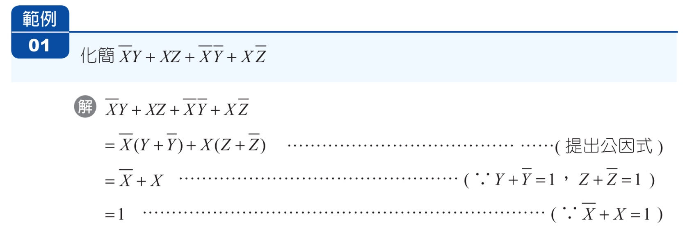
4-1 代數演算法
運用布林代數的基本定理與假設，化簡布林式

Slide 4
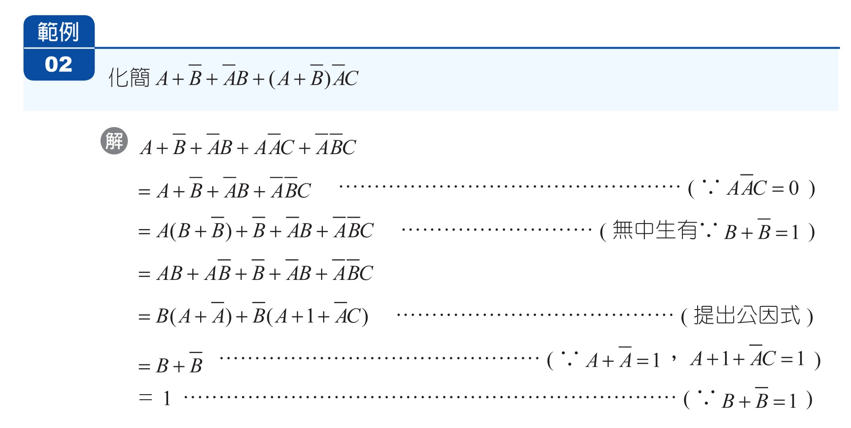

Slide 6
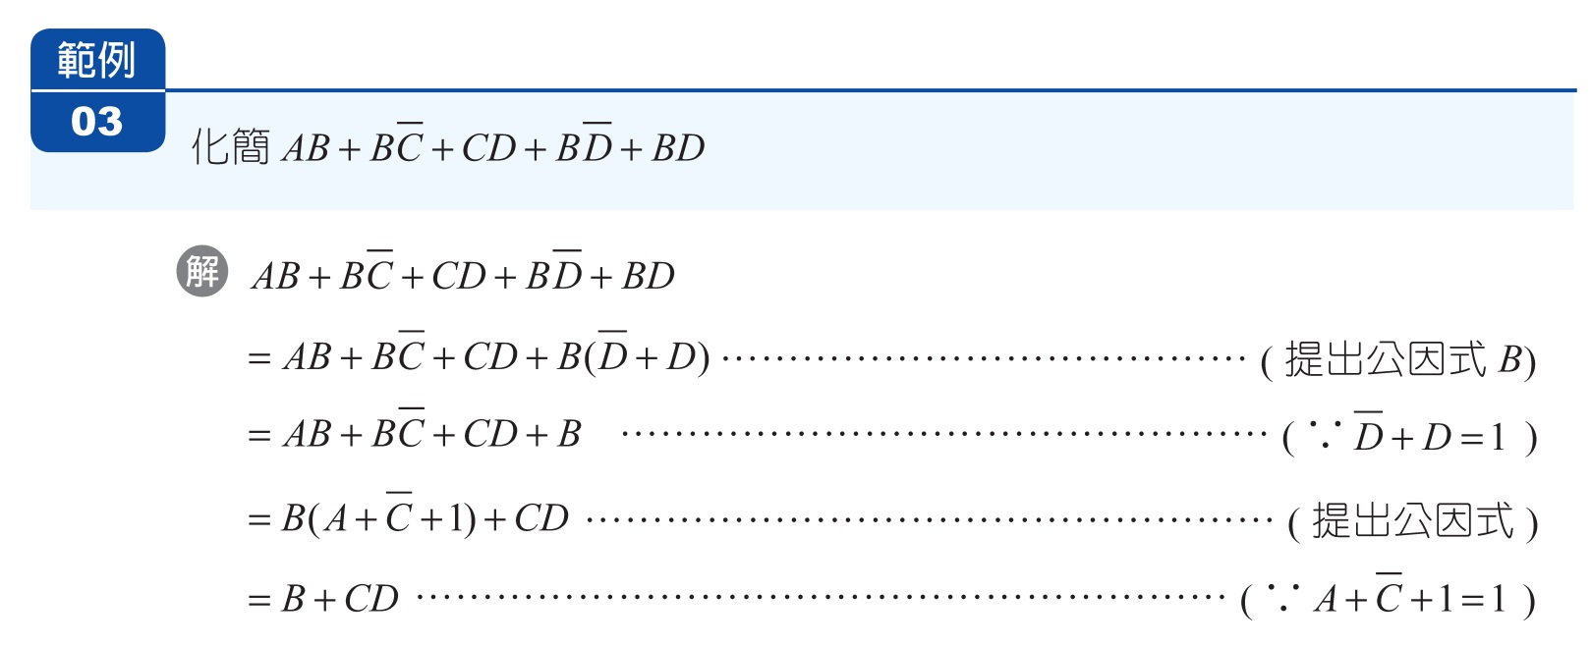

Slide 8
4-2 卡諾圖法
4-2-1 布林代數的標準型式
卡諾圖(Karnaugh map) 化簡是將真值表(truth table) 的內容以圖形方式來表示，再利用人類對圖形的識別能力來達到簡化的目的，常使用於兩個、三個或四個變數的布林式化簡。

Slide 9






4-2-1 布林代數的標準型式
一、標準積項(standard product term)
n個變數有 個結合的項，若每一項均含有全部的變數，且以AND 運算表示，則稱為標準積項或最小項(minterm)。假設只有A、B、C 三個變數的情況下， 、 、 均是標準積項或最小項；而 及 則不是，因為 項中缺少C 變數，而 項中缺少A 變數。

Slide 10






二、標準和項(standard sum term)
n 個變數有 個結合的項，若每一項均含有全部的變數，且以OR 運算表示，則稱為標準和項或最大項(maxterm)。同樣假設只有A、B、C三個變數的情況下， 均是標準和項或最大項；而 則不是，因為 項中缺少C變數，而 項中，則缺少B 變數。
如表4-1所示為最小項與最大項的對照表，其中最小項以 表示，而最大項則以 表示，i 則為這個項相對應的十進位數目。

Slide 11
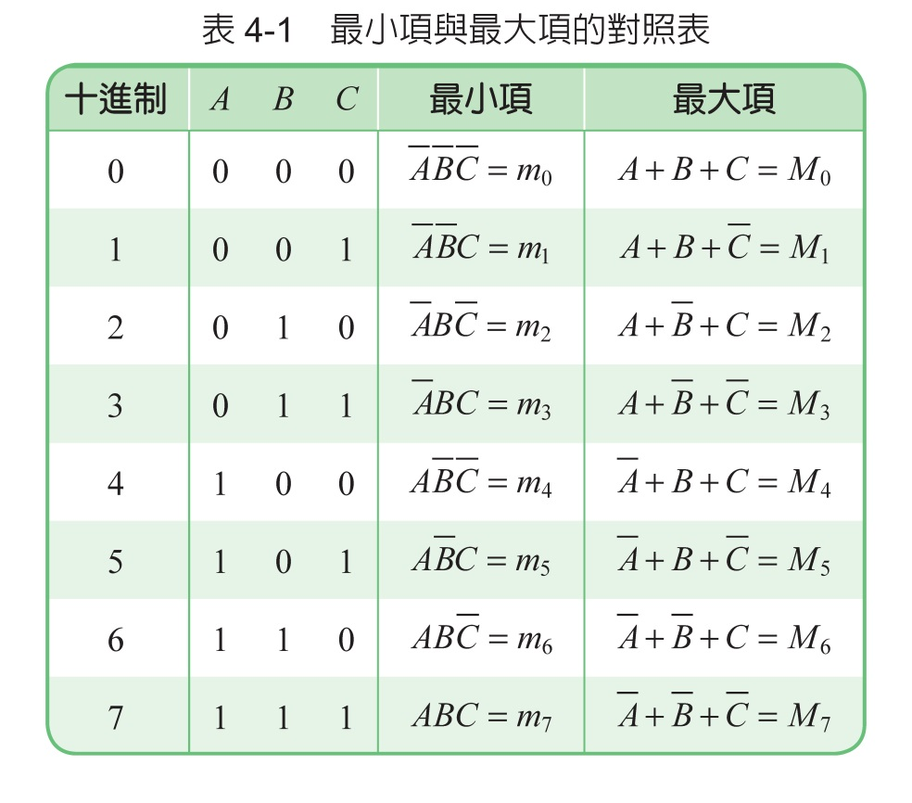

Slide 12
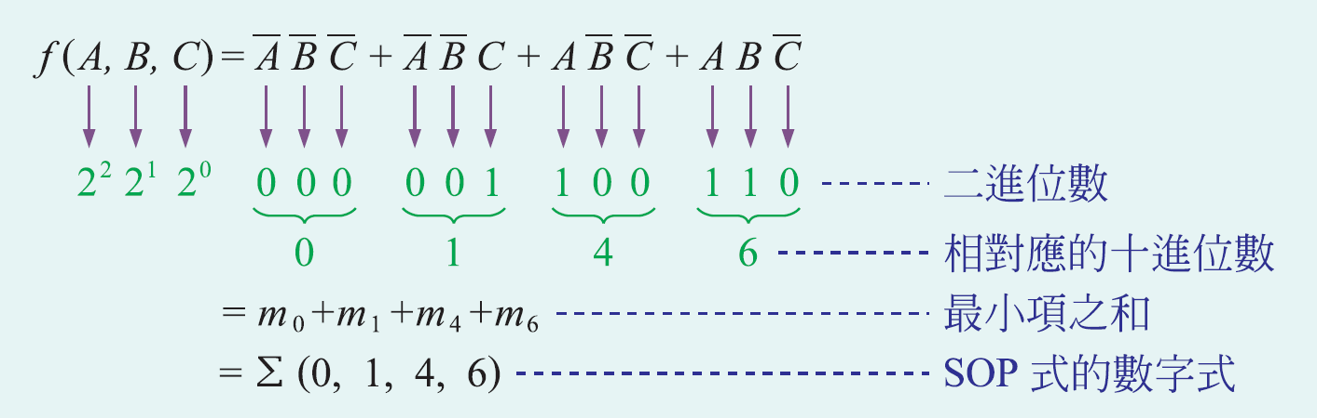
三、積項之和(SOP, Sum Of Product)
所謂積項之和(SOP) 的布林函數，即以OR 運算結合而成的若干積項；例如：

Slide 13
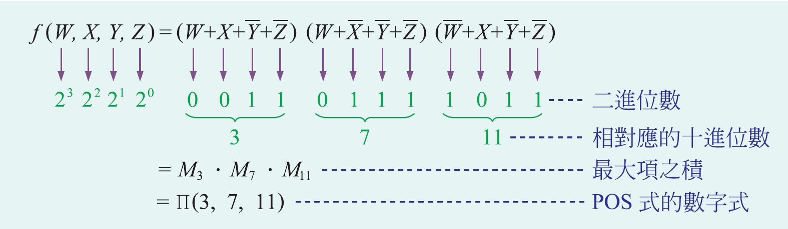
四、和項之積(POS, Product Of Sum)
所謂和項之積(POS) 的布林函數，即以AND 運算結合而成的若干和項；例如：

Slide 14
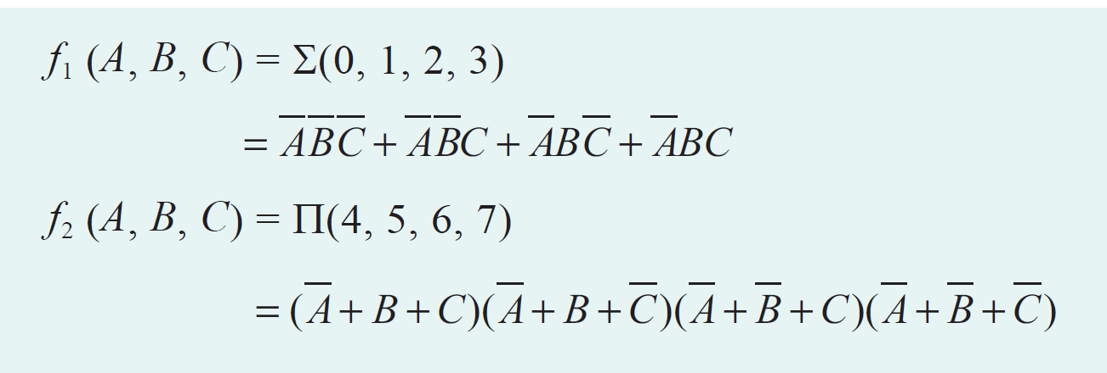


五、標準SOP 式與標準POS 式的互換

Slide 15
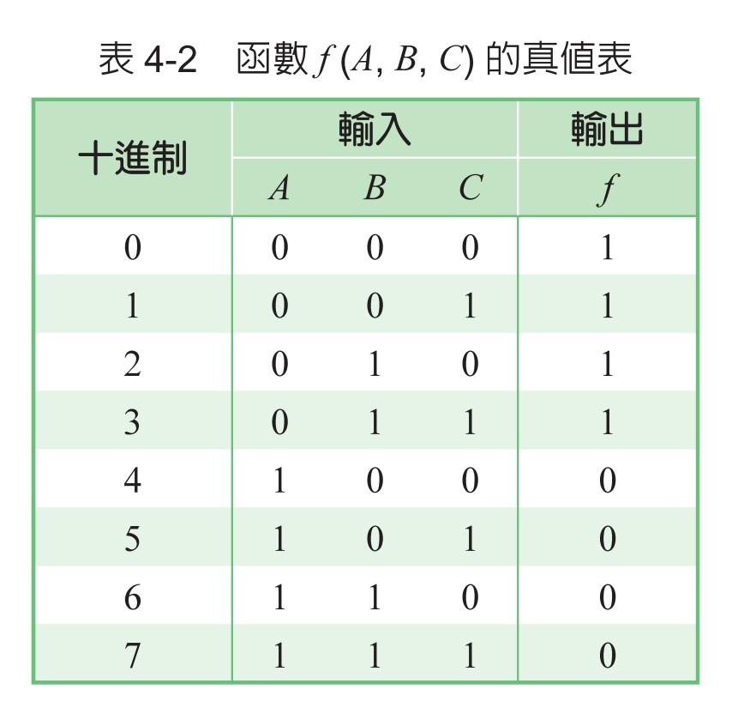

Slide 16
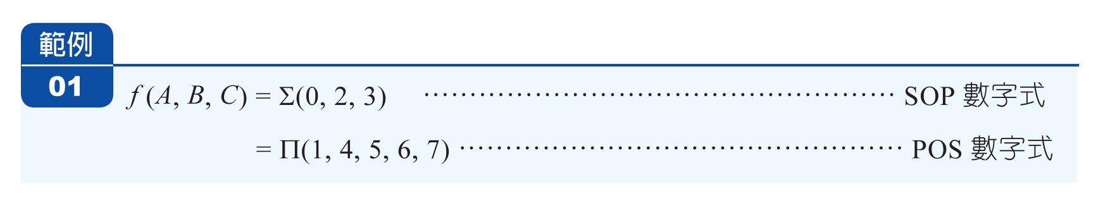
SOP數字式轉換為POS數字式

Slide 17
SOP數字式轉換為POS數字式

Slide 18
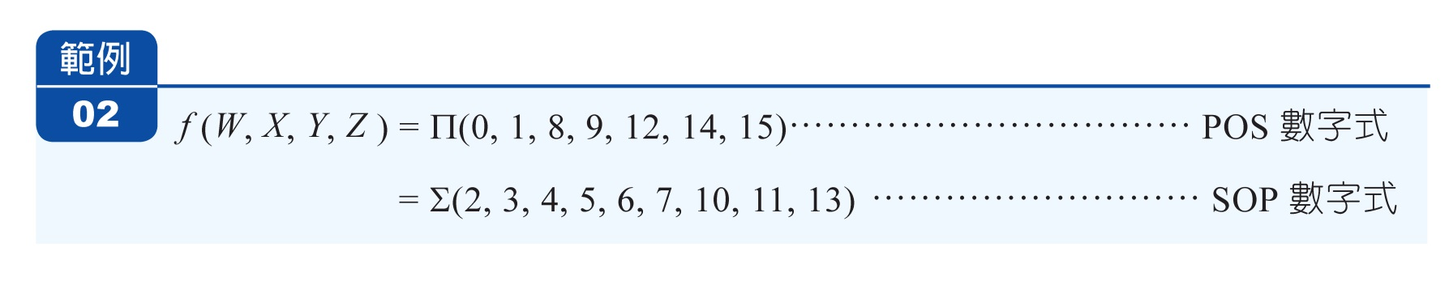
POS數字式轉換為SOP數字式

Slide 19
POS數字式轉換為SOP數字式

Slide 20
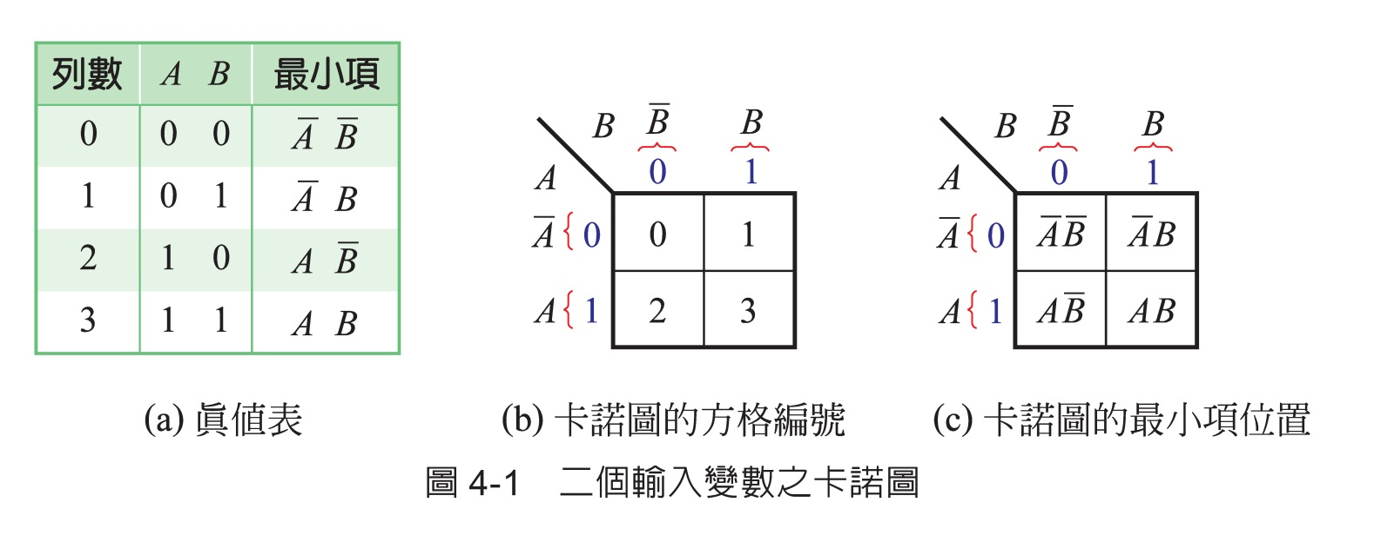
4-2-2 卡諾圖化簡布林代數
n 個輸入變數的邏輯函數，其卡諾圖就必須有
個小方格，每一小方格代表一個標準項( 最小項或最大項)。

Slide 21
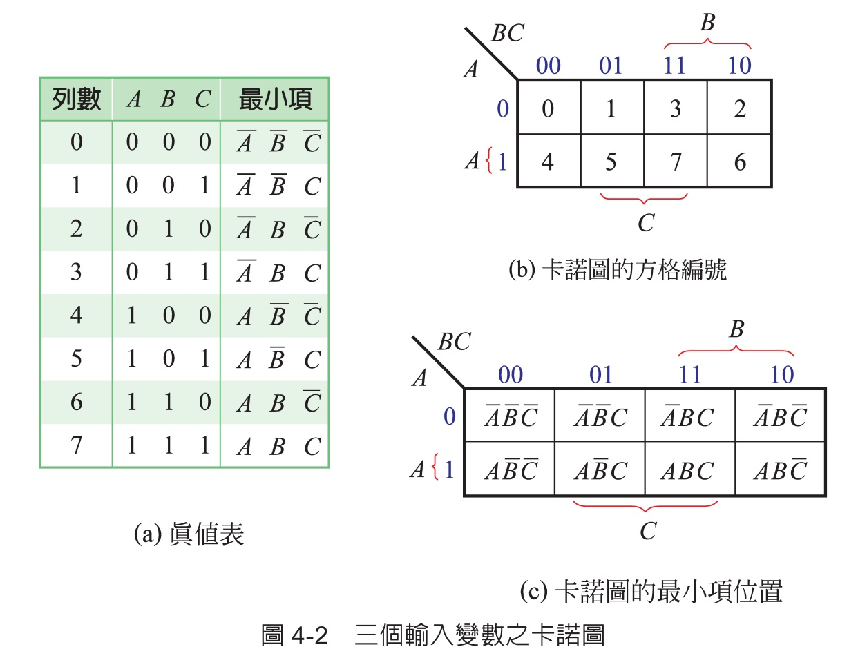

Slide 22
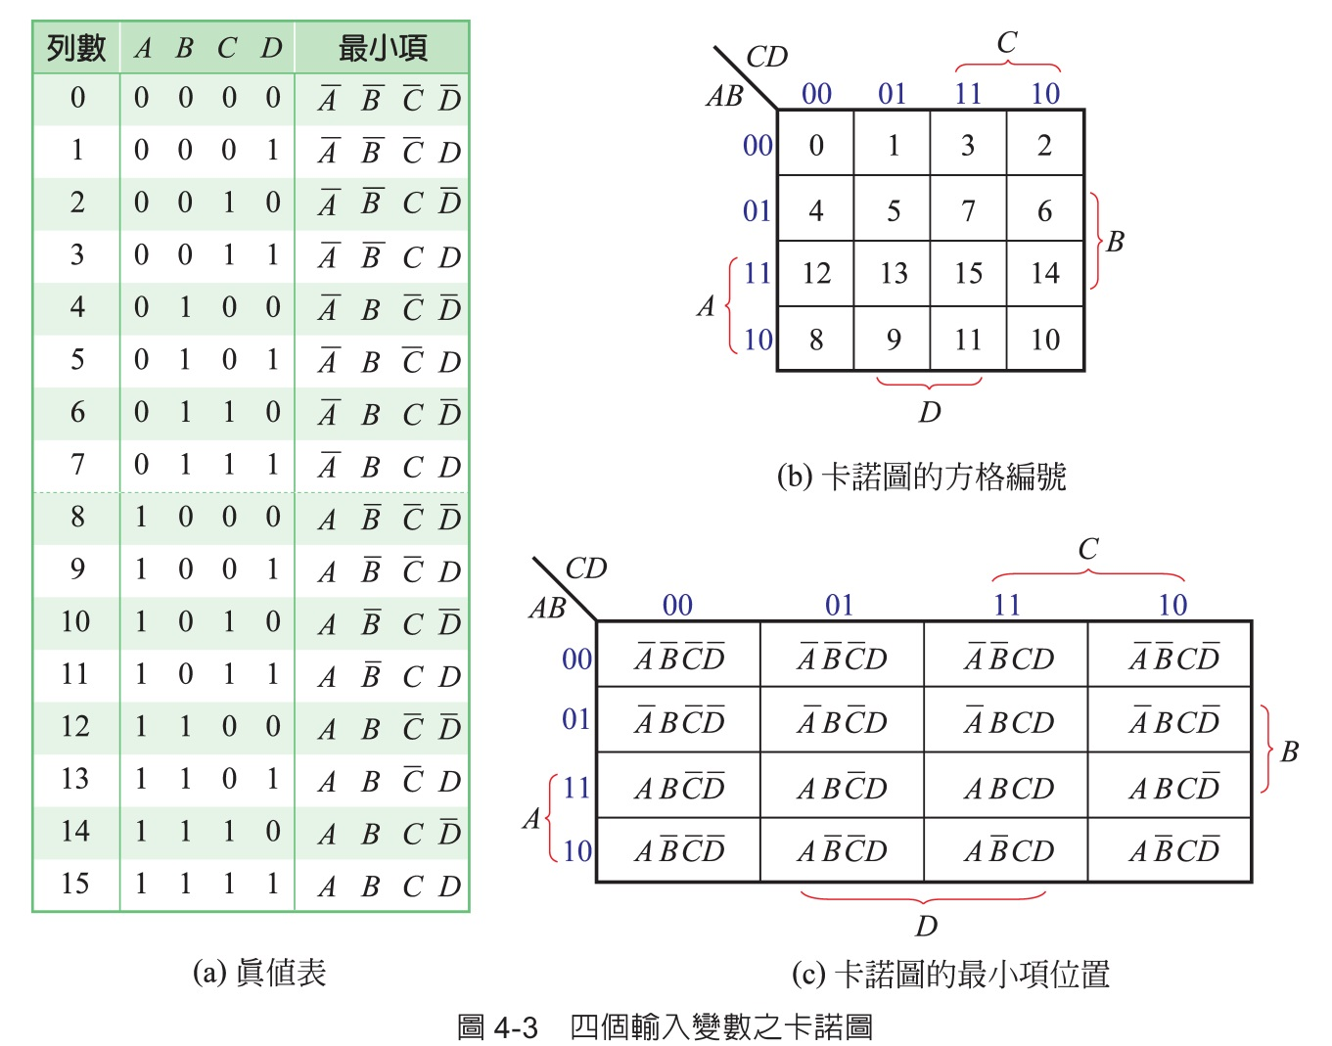

Slide 23
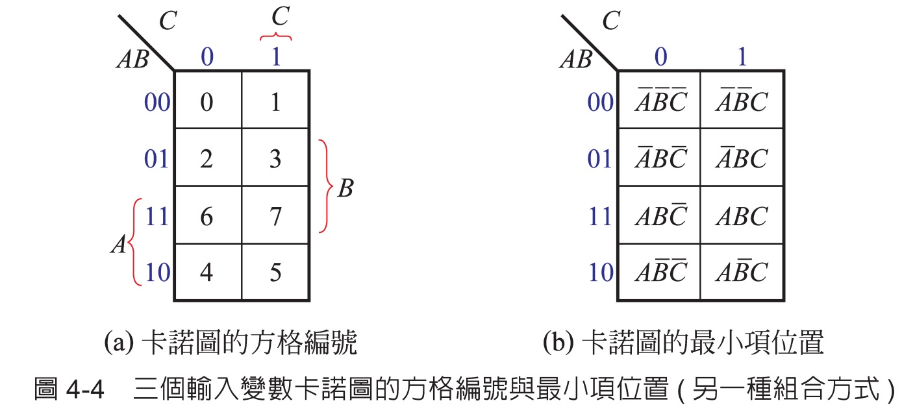

Slide 24
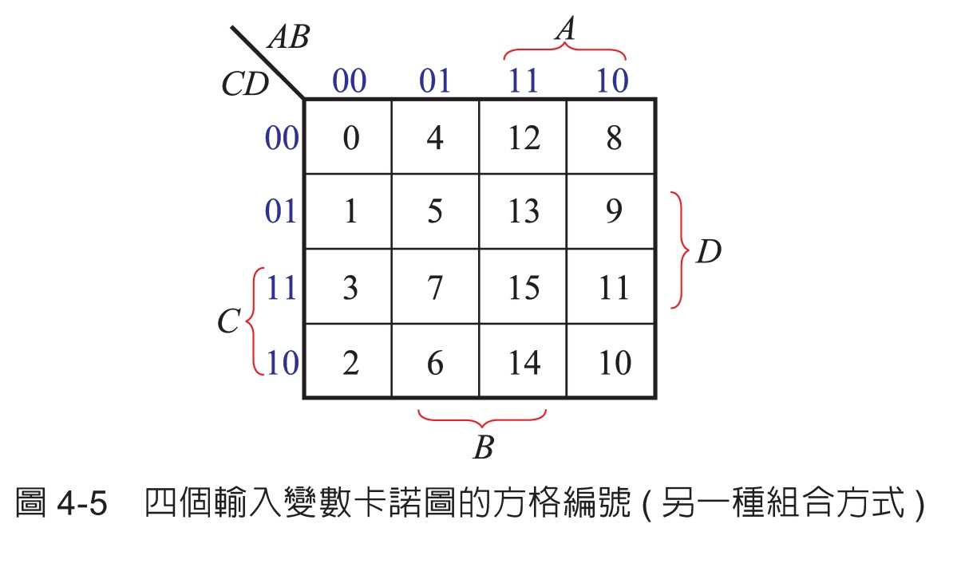

Slide 25
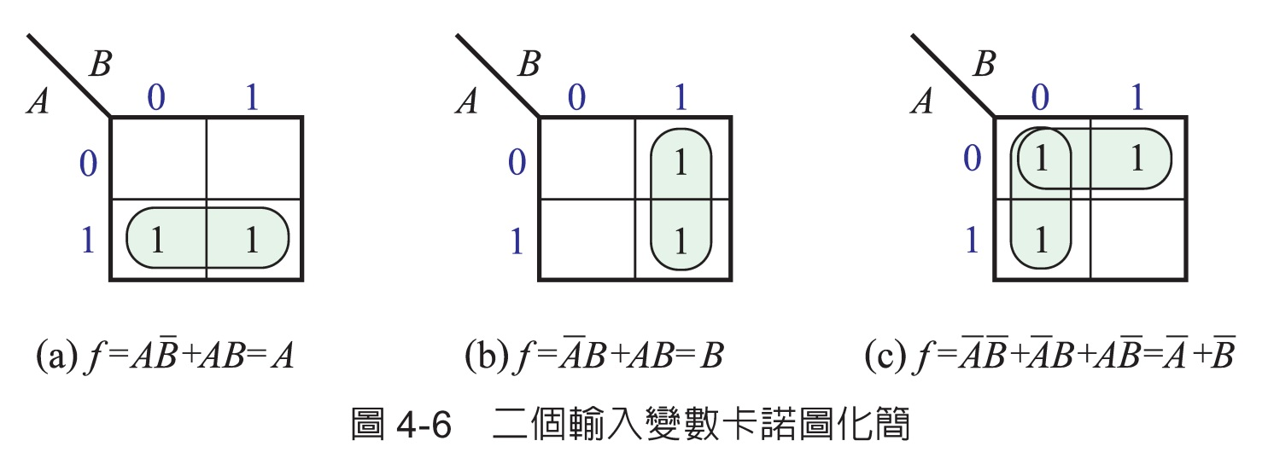
一、積項之和(SOP) 式的化簡步驟

Slide 26
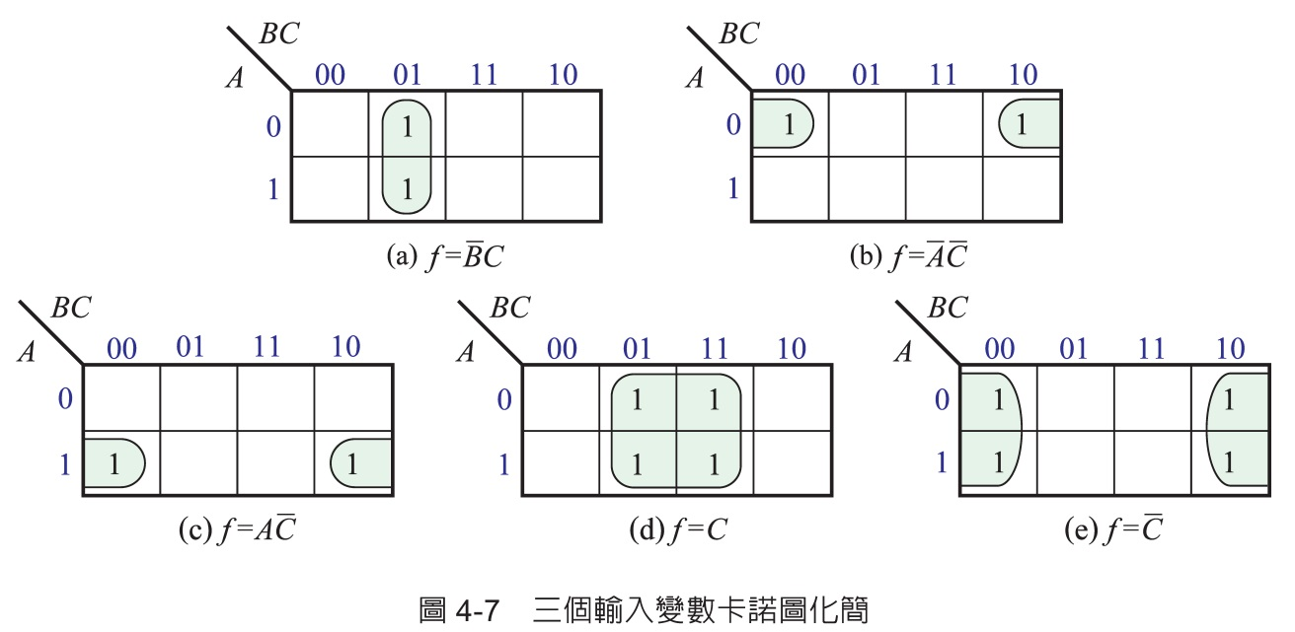

Slide 27
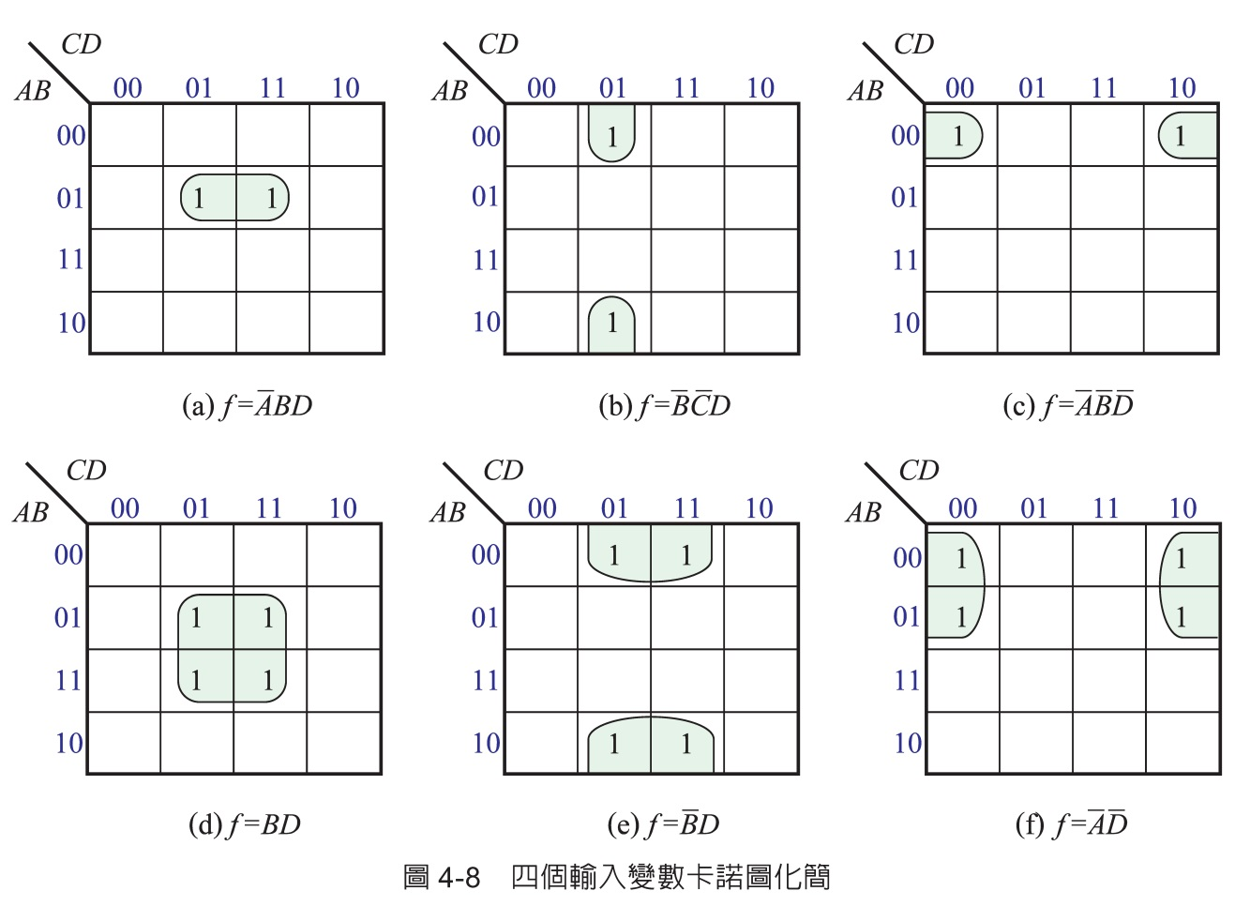

Slide 28
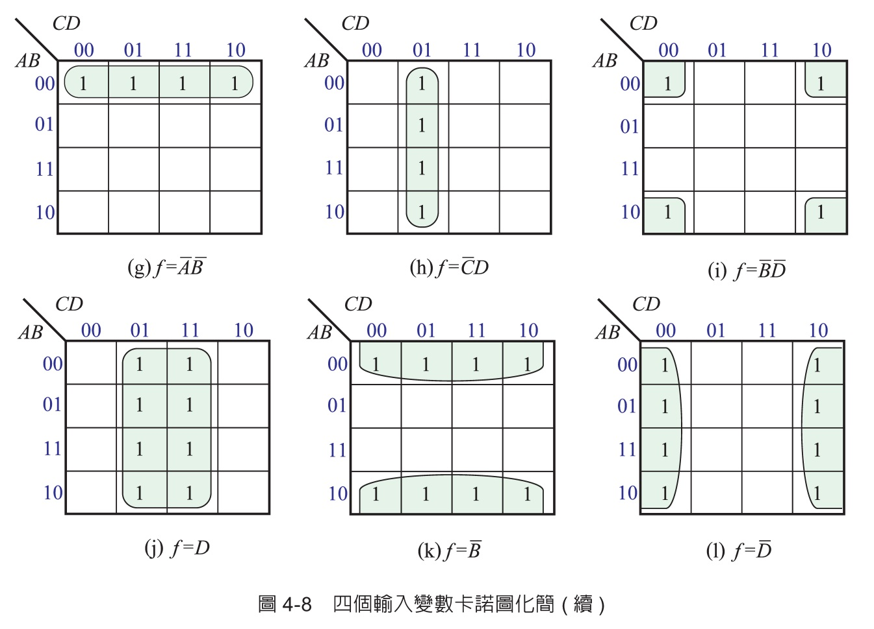

Slide 29
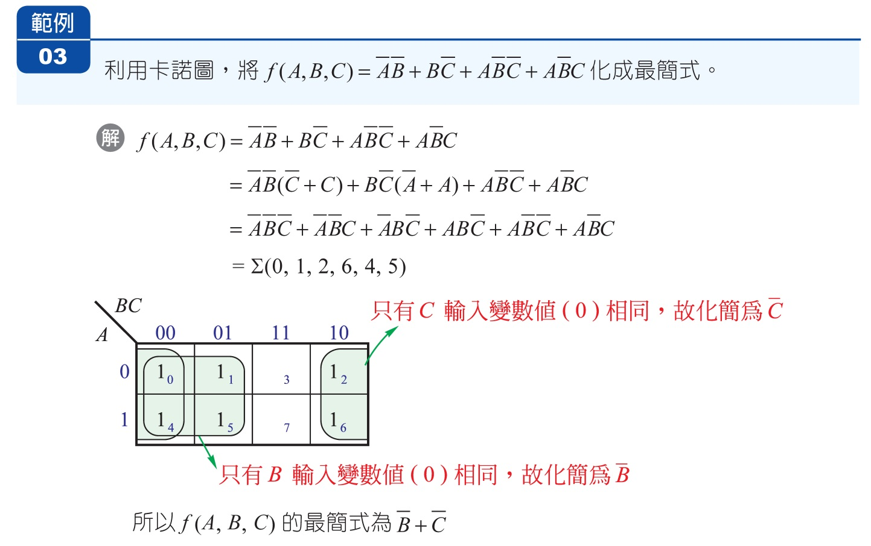

Slide 31
其實，當我們熟練卡諾圖的化簡方法後，常常是將布林函數直接填入卡諾圖中，以節省化簡時間，例如：

Slide 32
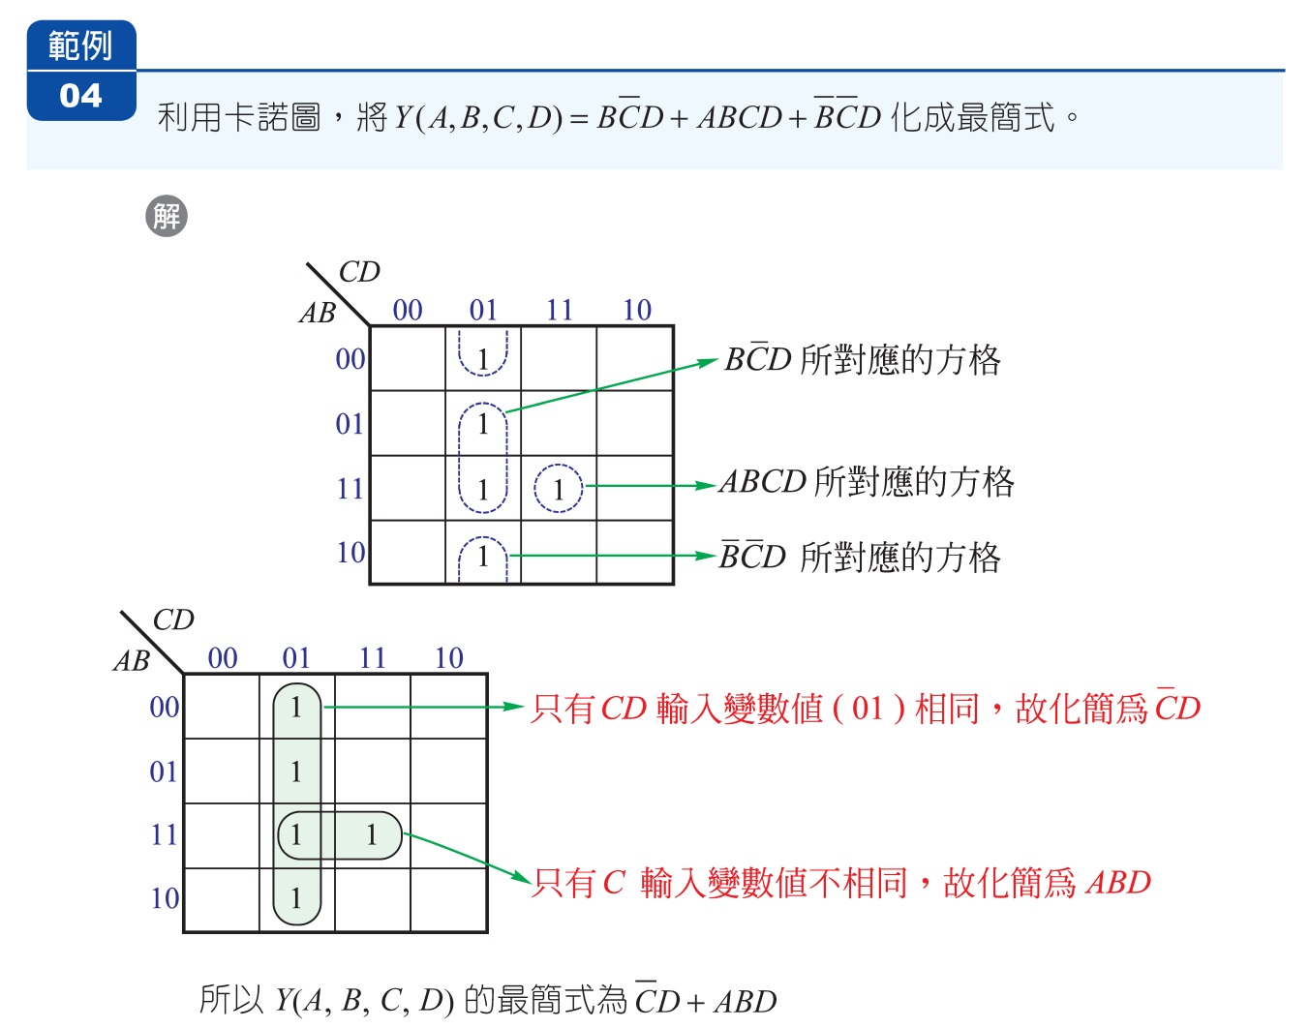

Slide 34
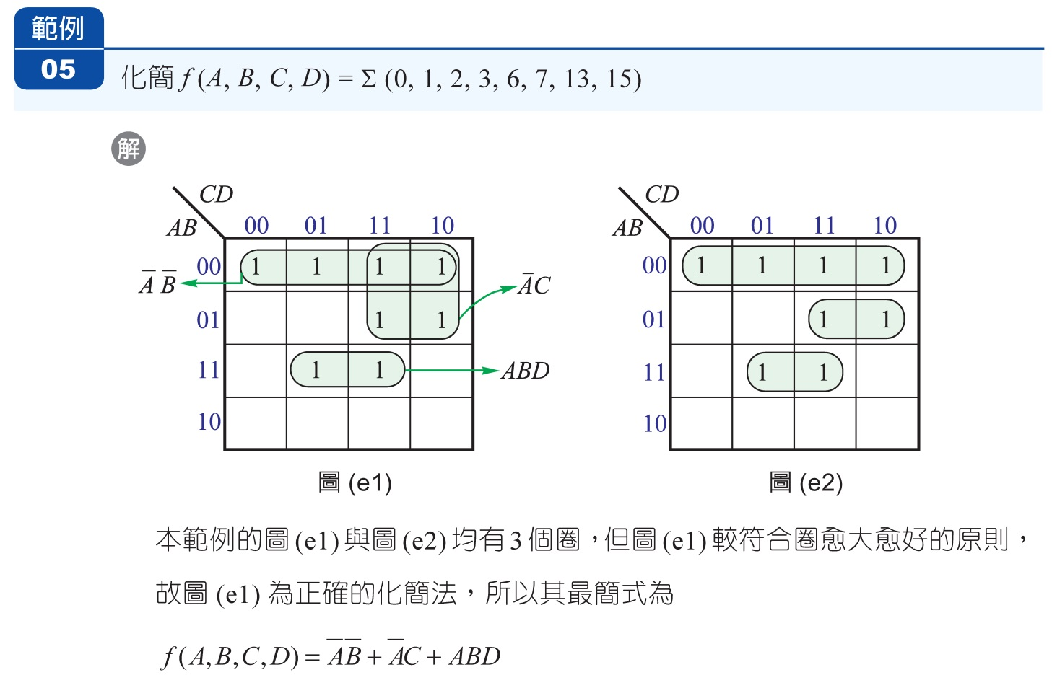

Slide 36
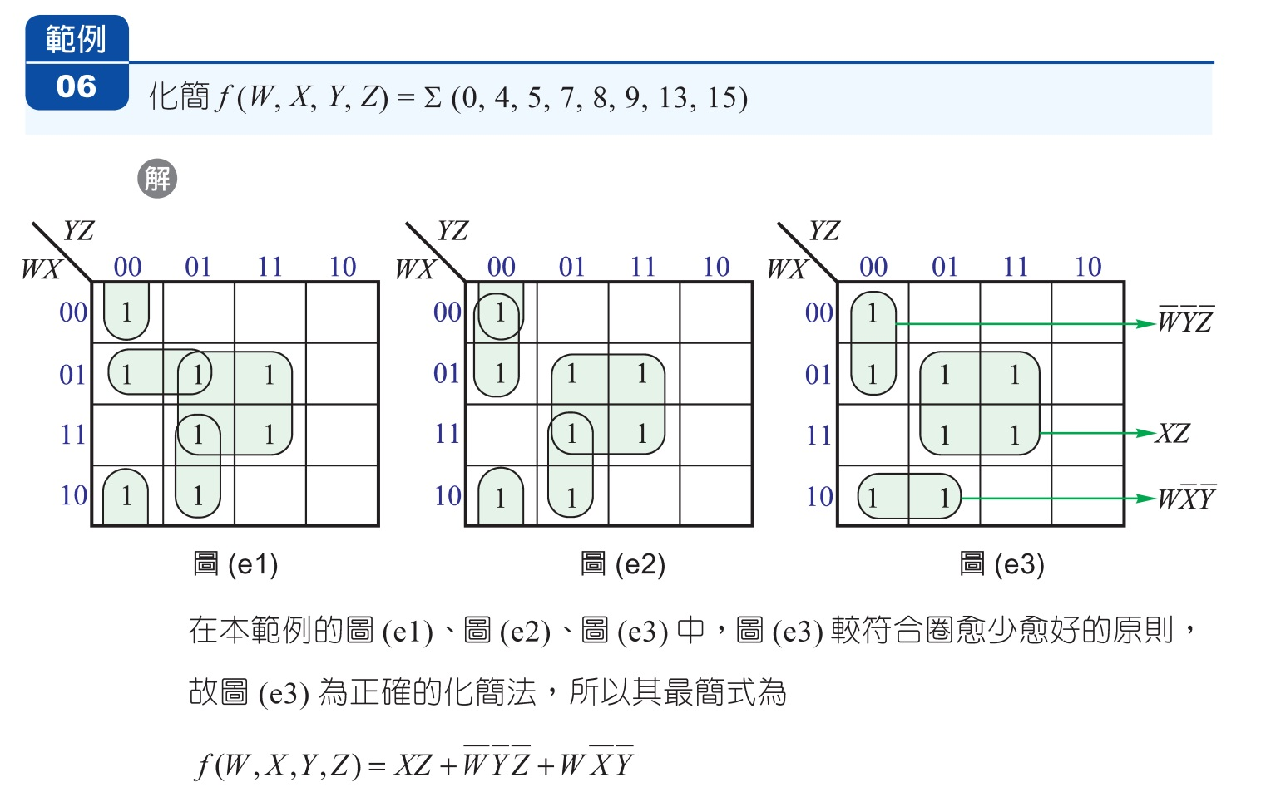

Slide 38
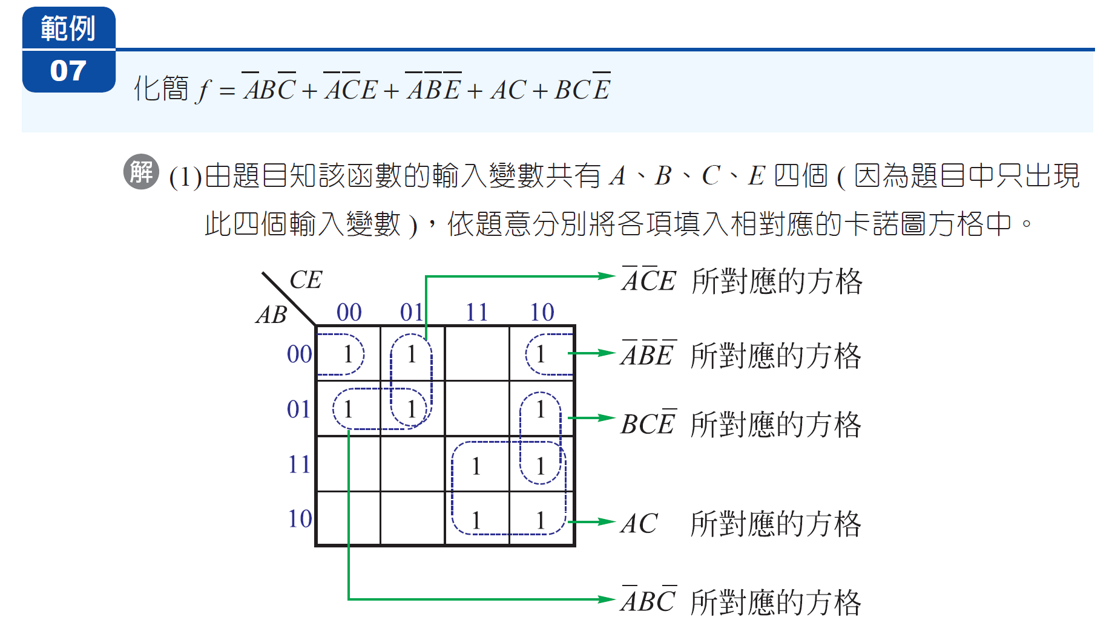

Slide 40
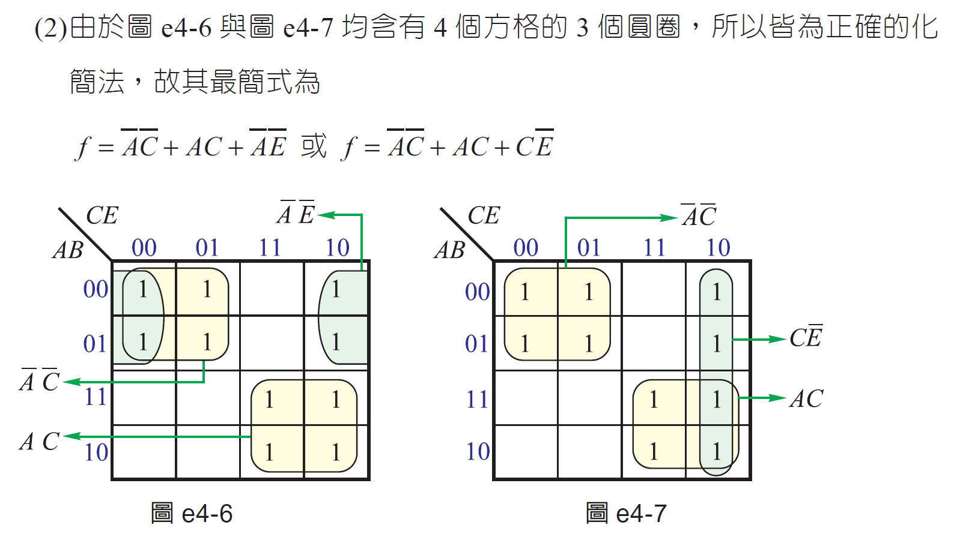

Slide 41
二、和項之積(POS) 式的化簡步驟
由於積項之和(SOP) 與和項之積(POS) 的差別，只在於積項的邏輯狀態定義為1，所以SOP 式的化簡，只對方格內標示為1 的作化簡，而和項的邏輯狀態定義為0，故POS 式的化簡，只須對方格內標示為0 的作化簡即可，其餘的步驟與方法，幾乎與SOP 式的化簡相同。例如：

Slide 42
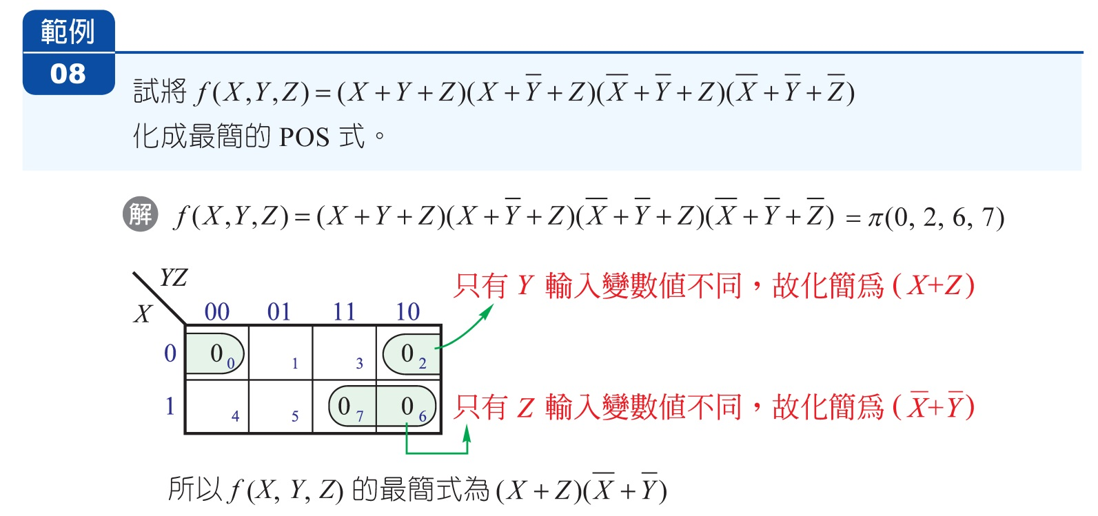

Slide 44
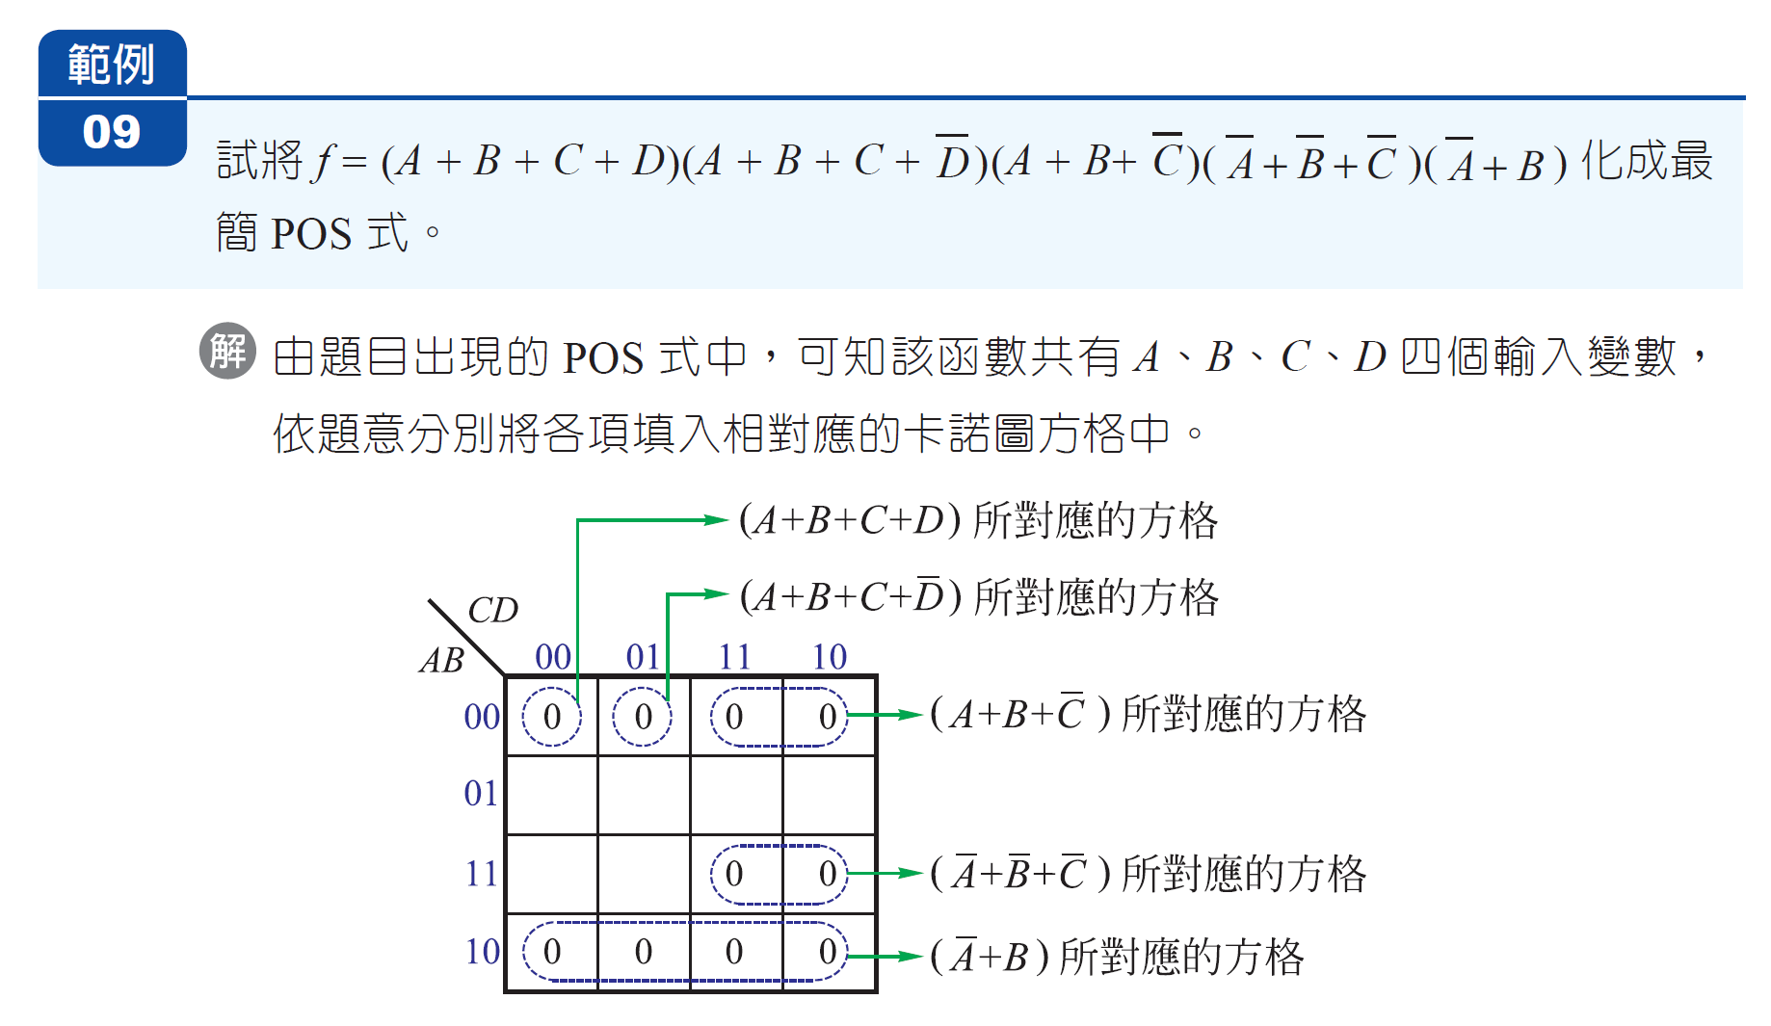

Slide 46
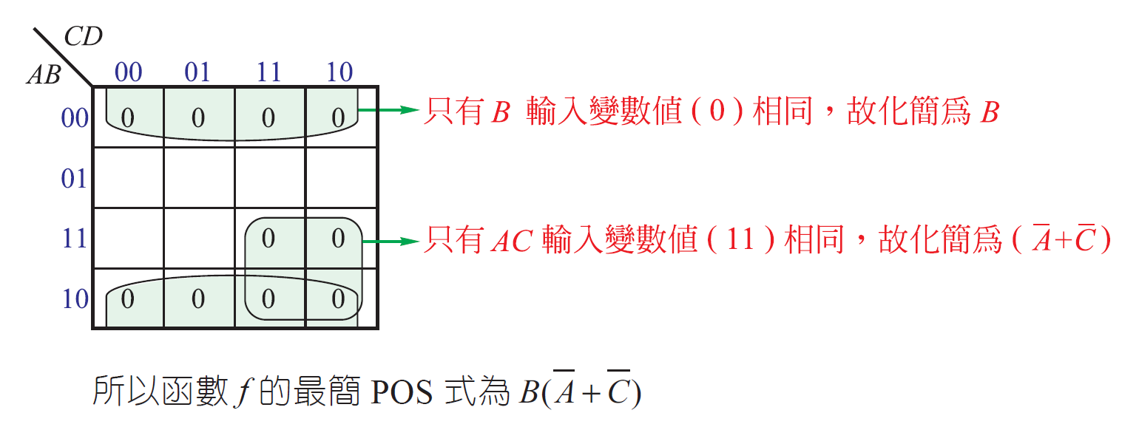

Slide 47
三、隨意項(don't care term)
在許多組合邏輯電路的設計時，常常是有些方格( 邏輯的狀態)可明確為1 或者是0，而另外一些方格卻可以為1，也可以為0，此種情況，稱為『隨意項』或『不考慮項』；在卡諾圖的方格中常填入“×”、“f ”或“d”來表示。

Slide 48
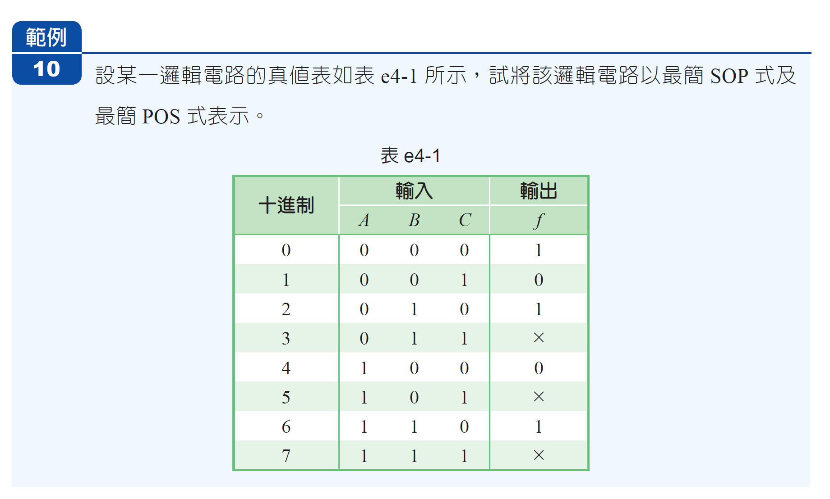

Slide 49
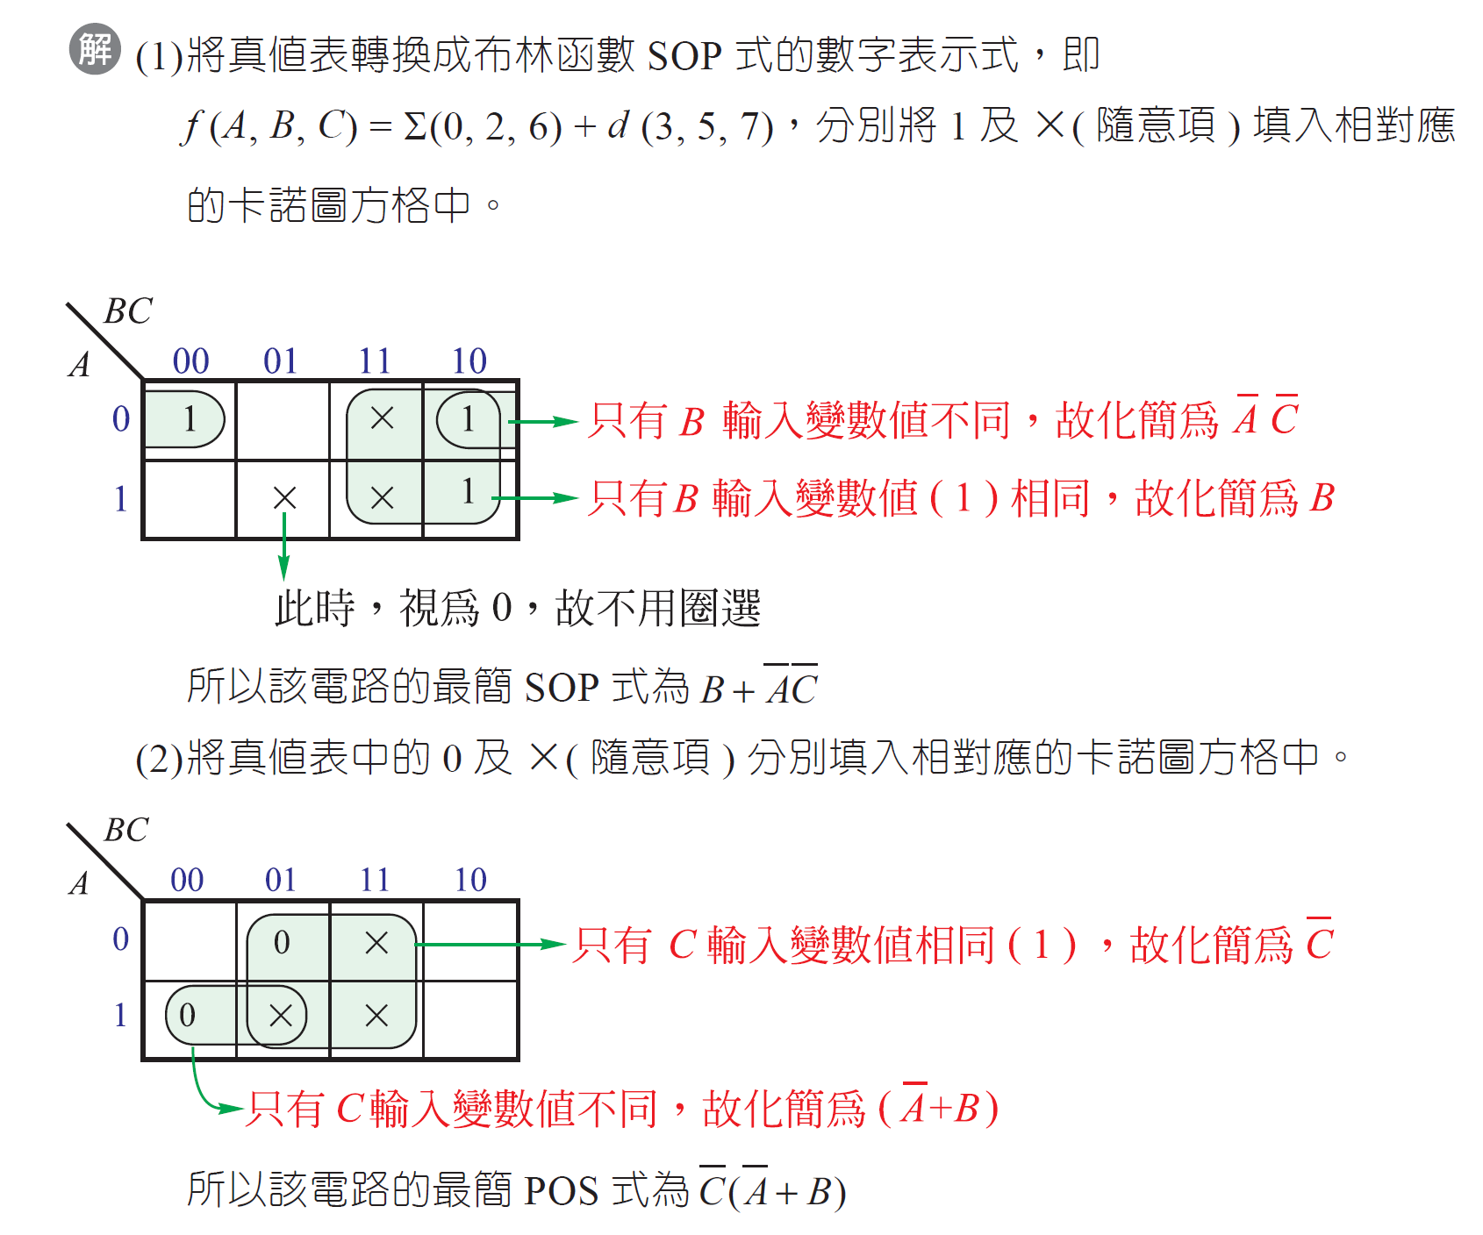

Slide 50
4-3 組合邏輯電路化簡
一、多層的NOR 閘邏輯電路分析

Slide 51
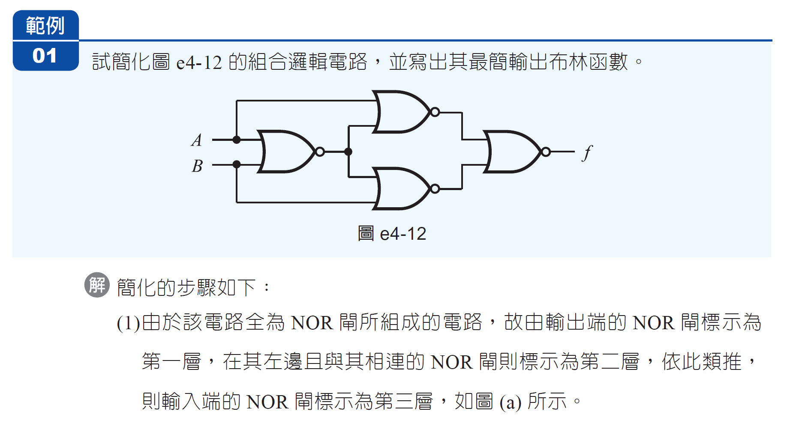

Slide 53
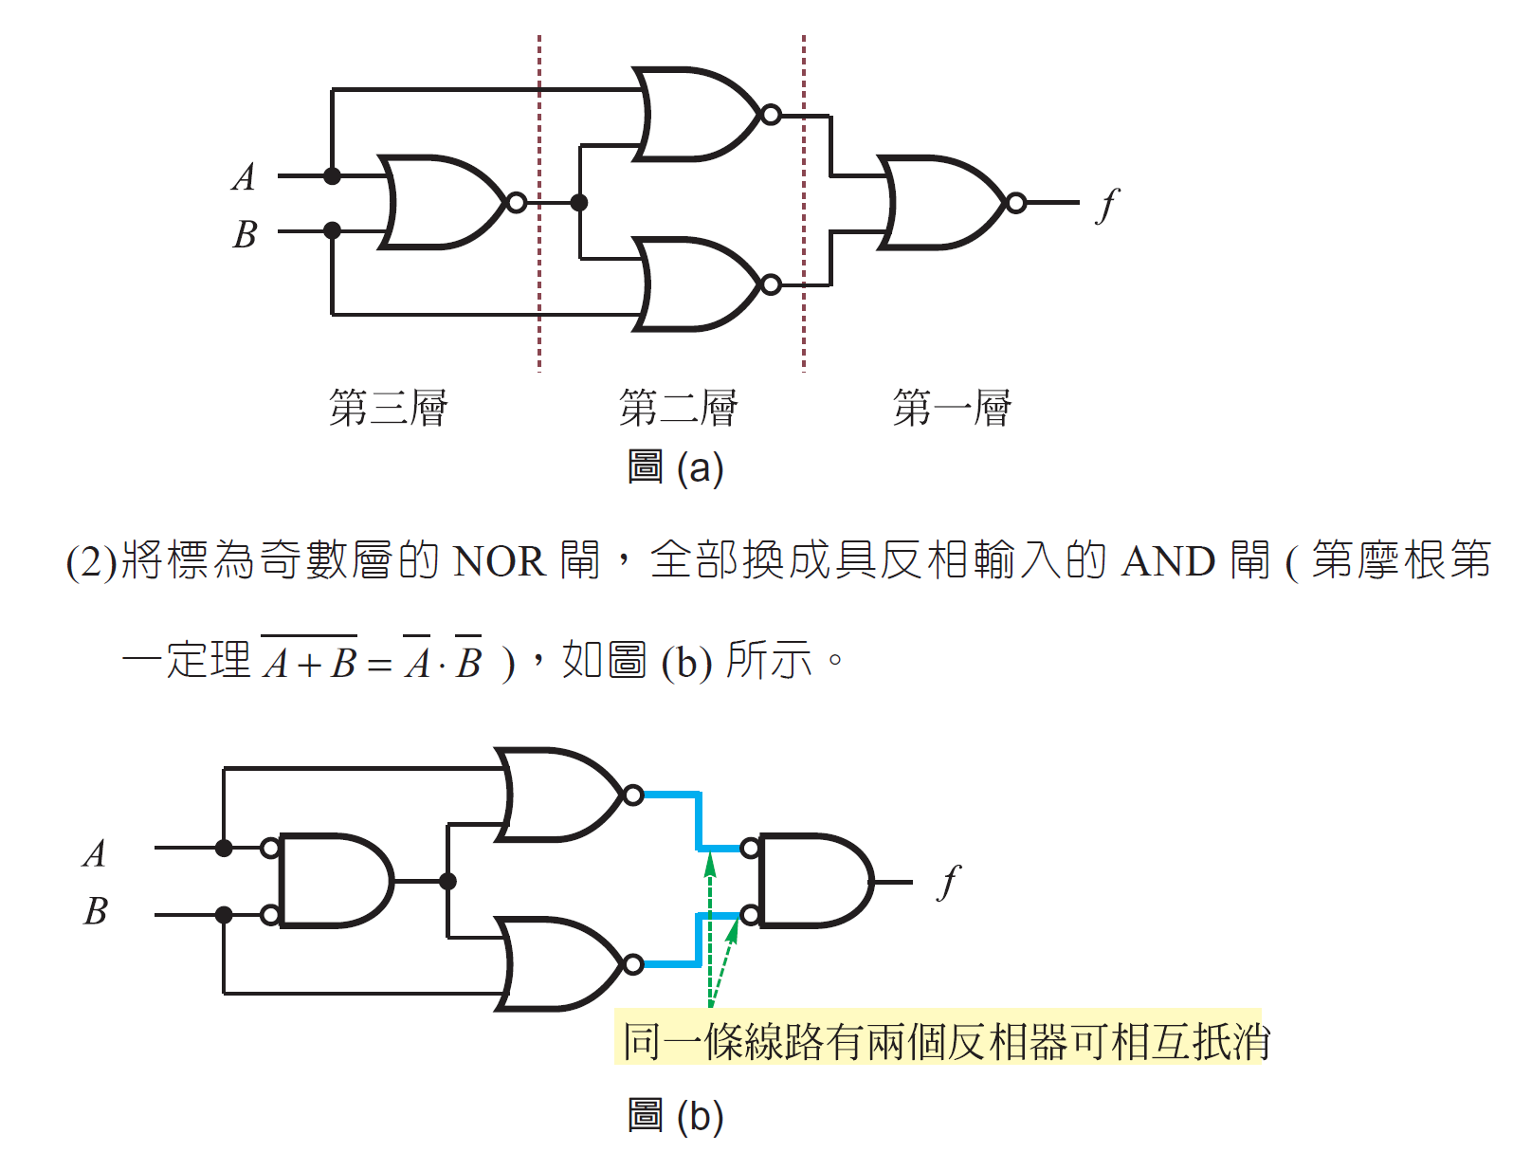

Slide 54
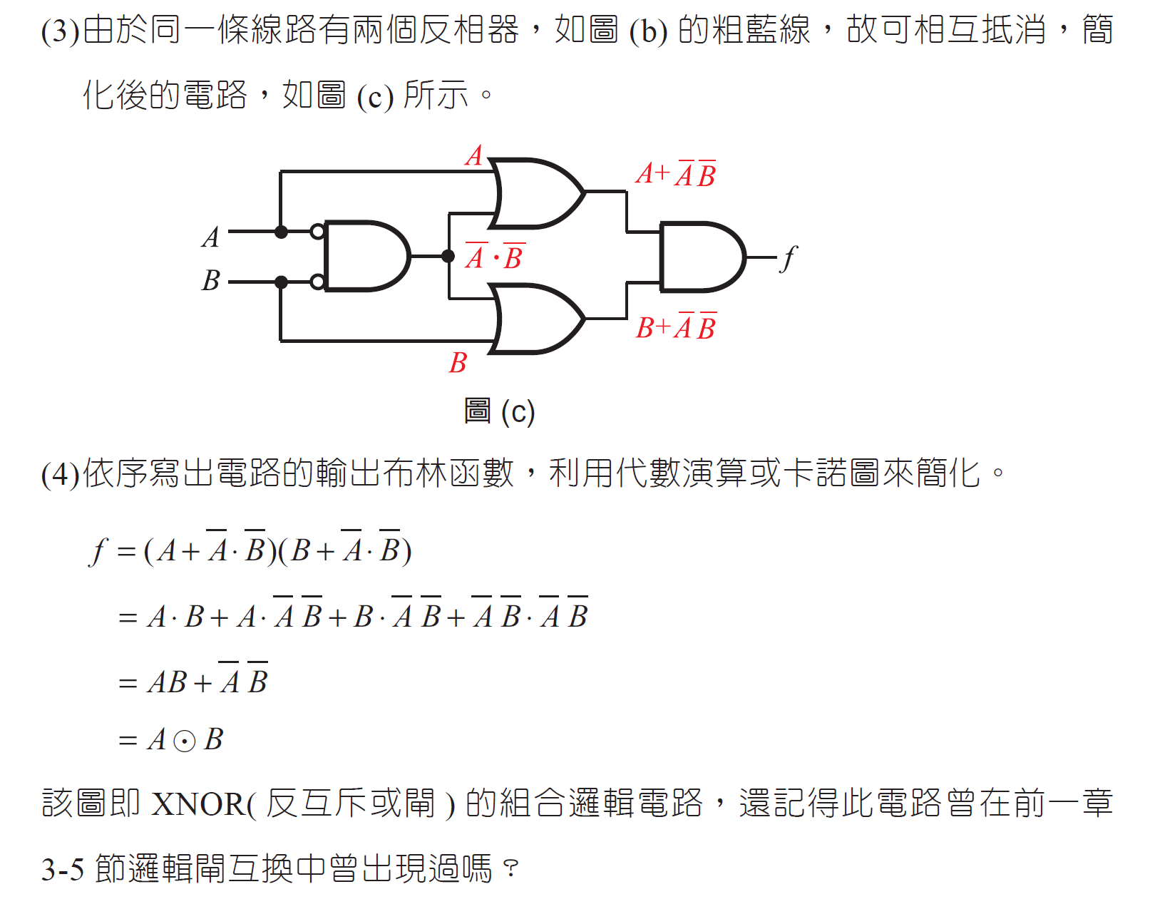

Slide 55
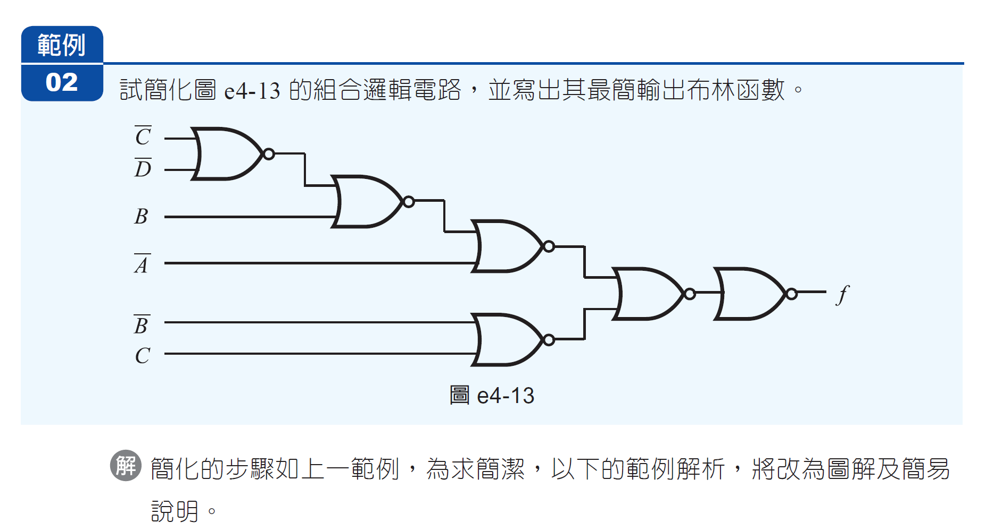

Slide 57
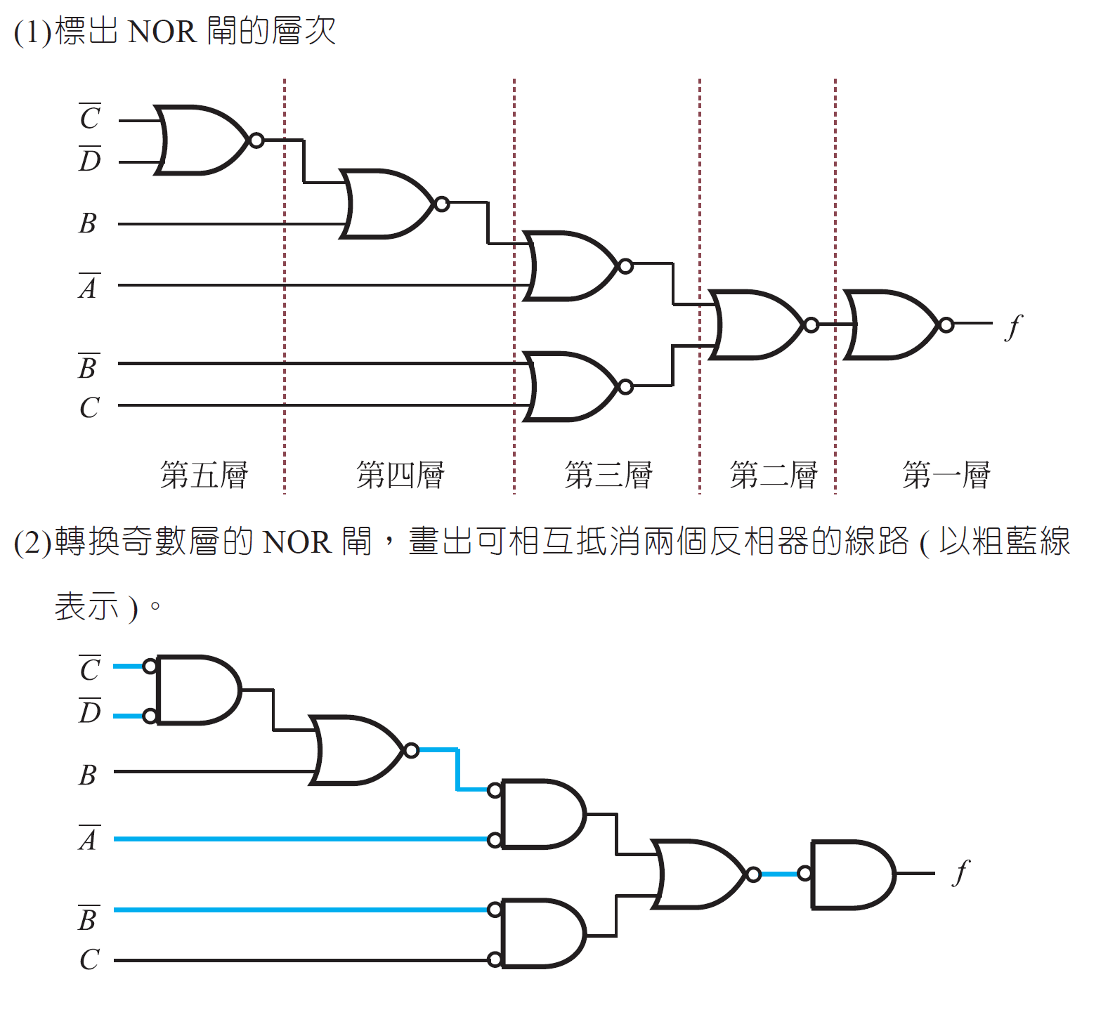

Slide 58
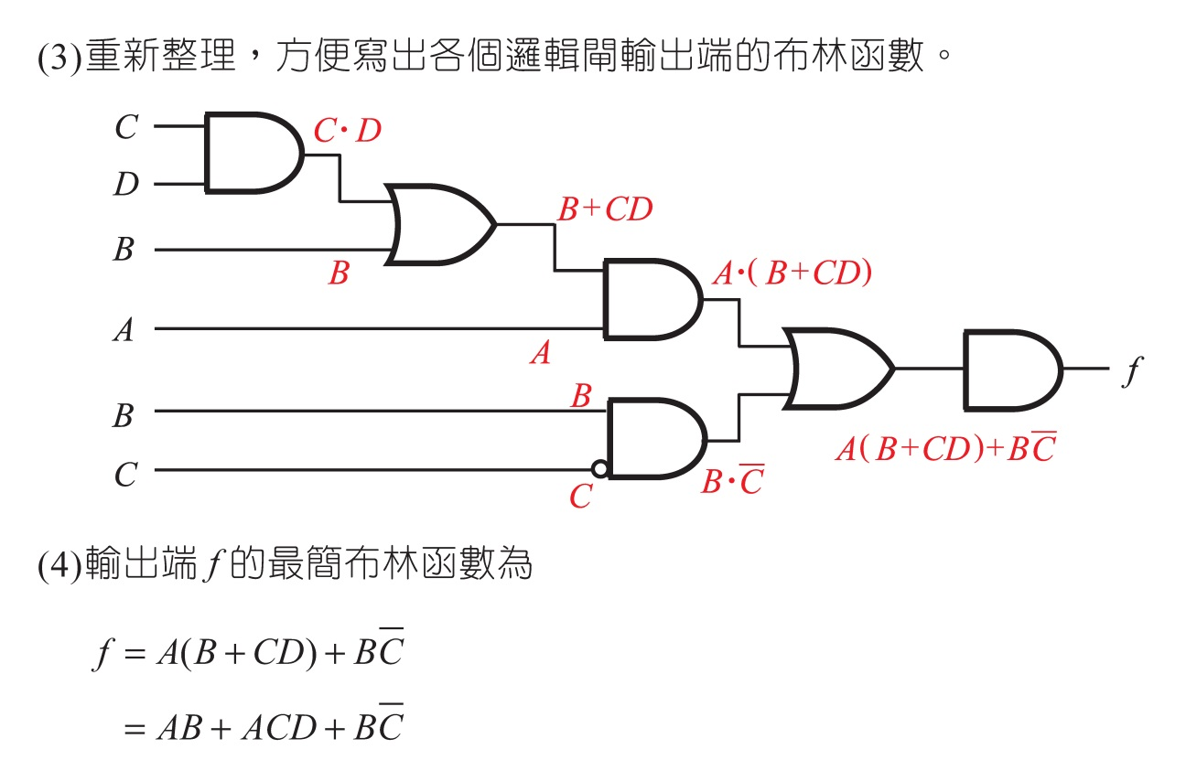

Slide 59
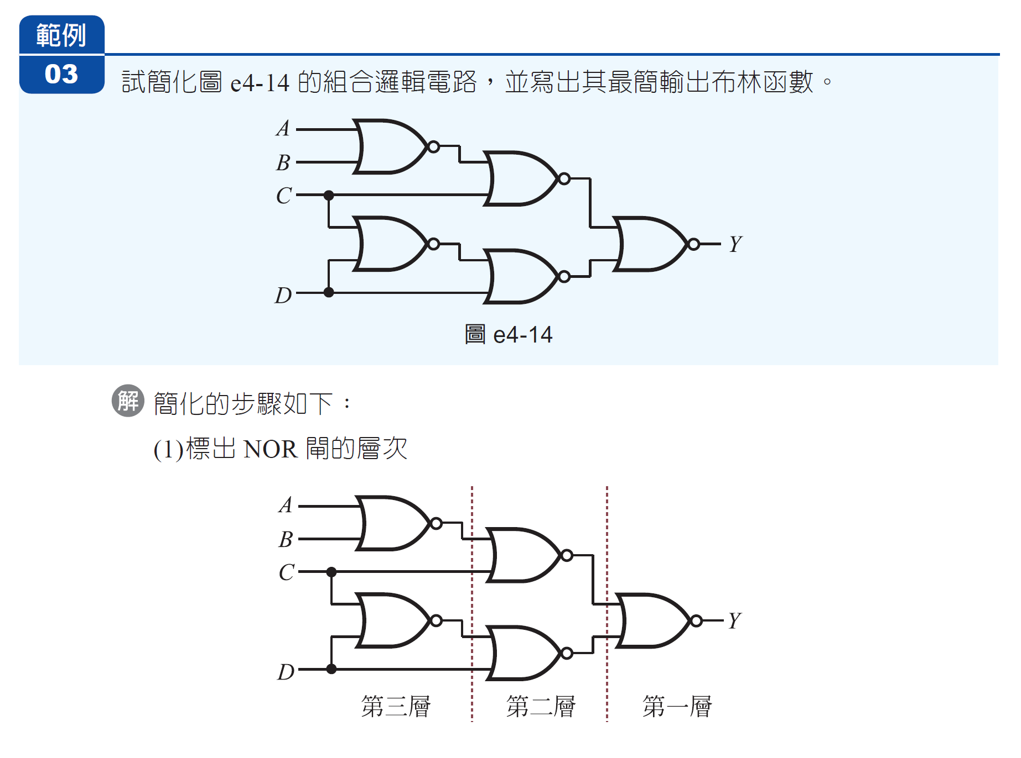

Slide 61
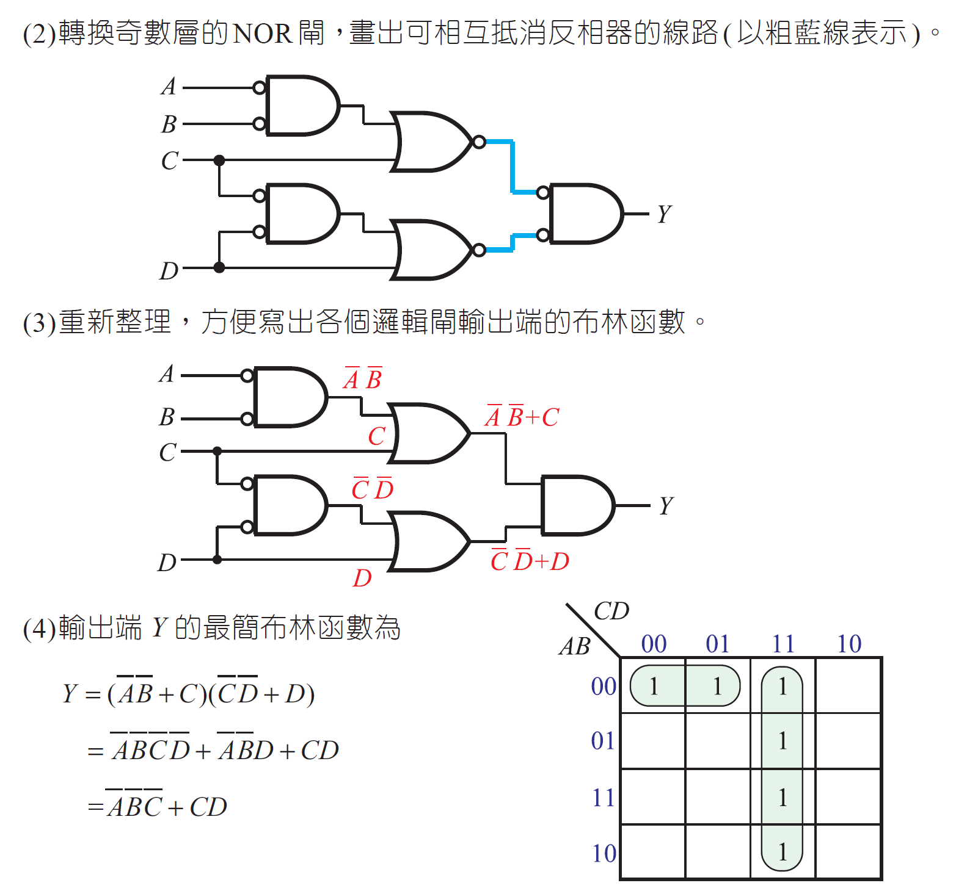

Slide 62
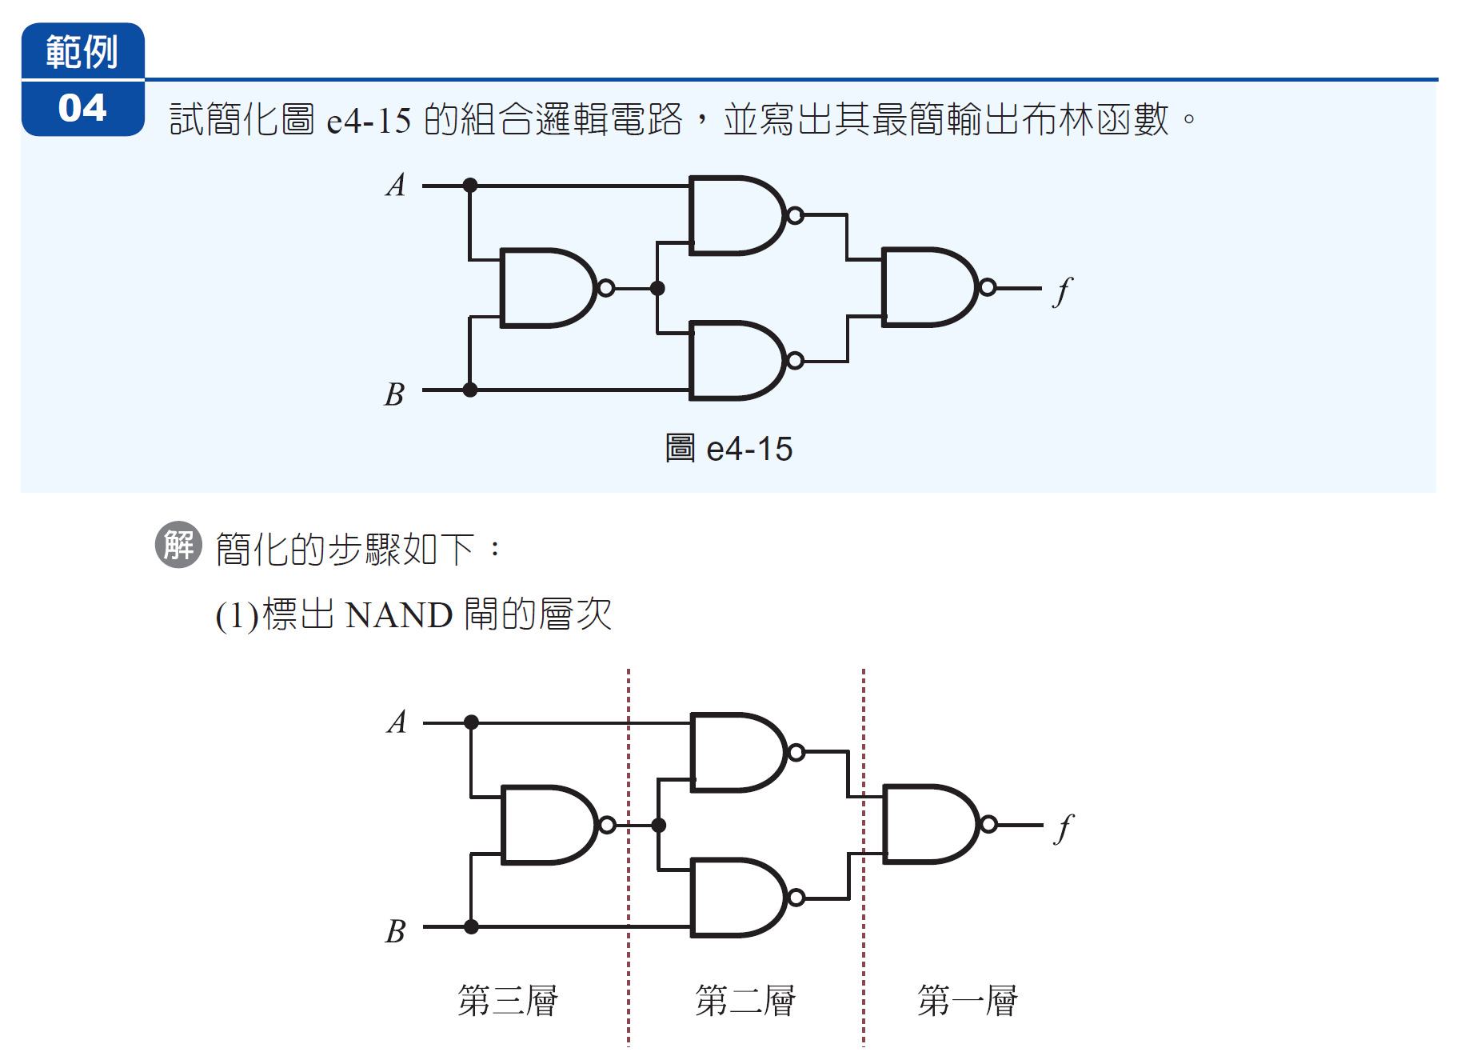
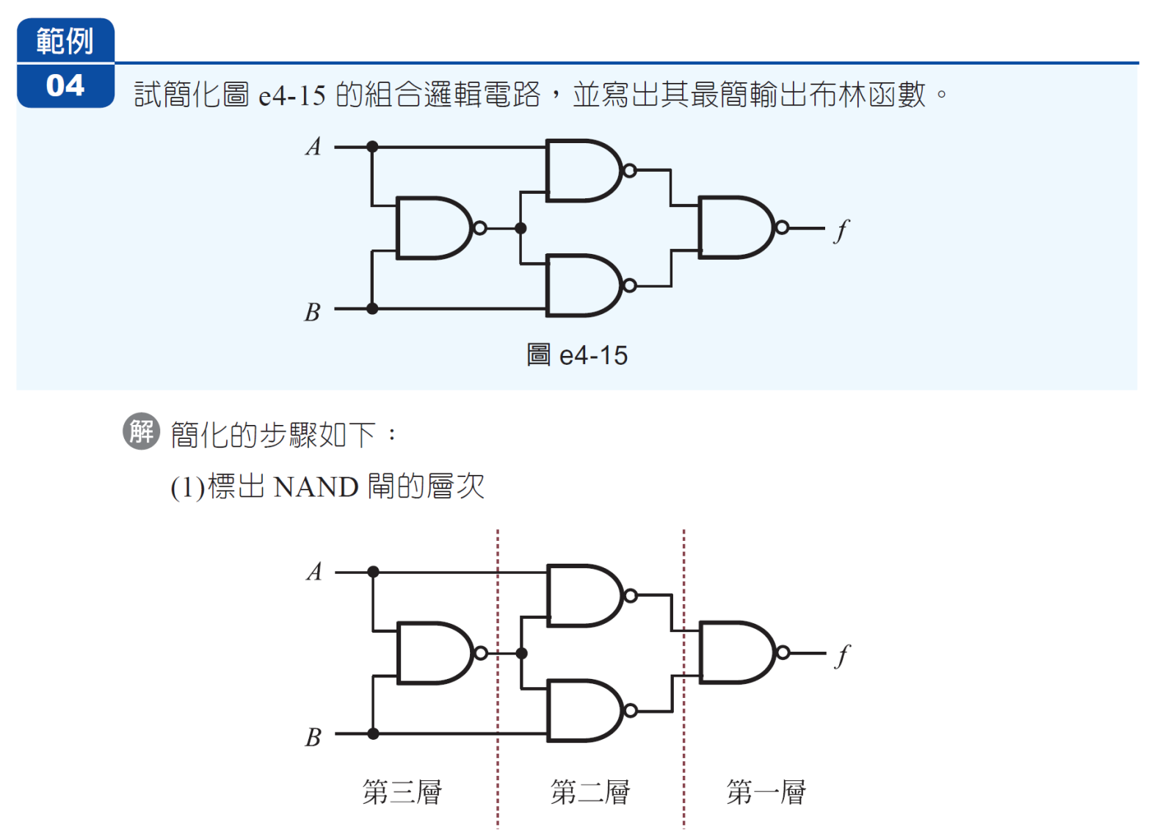
二、多層的NAND 閘邏輯電路分析

Slide 65
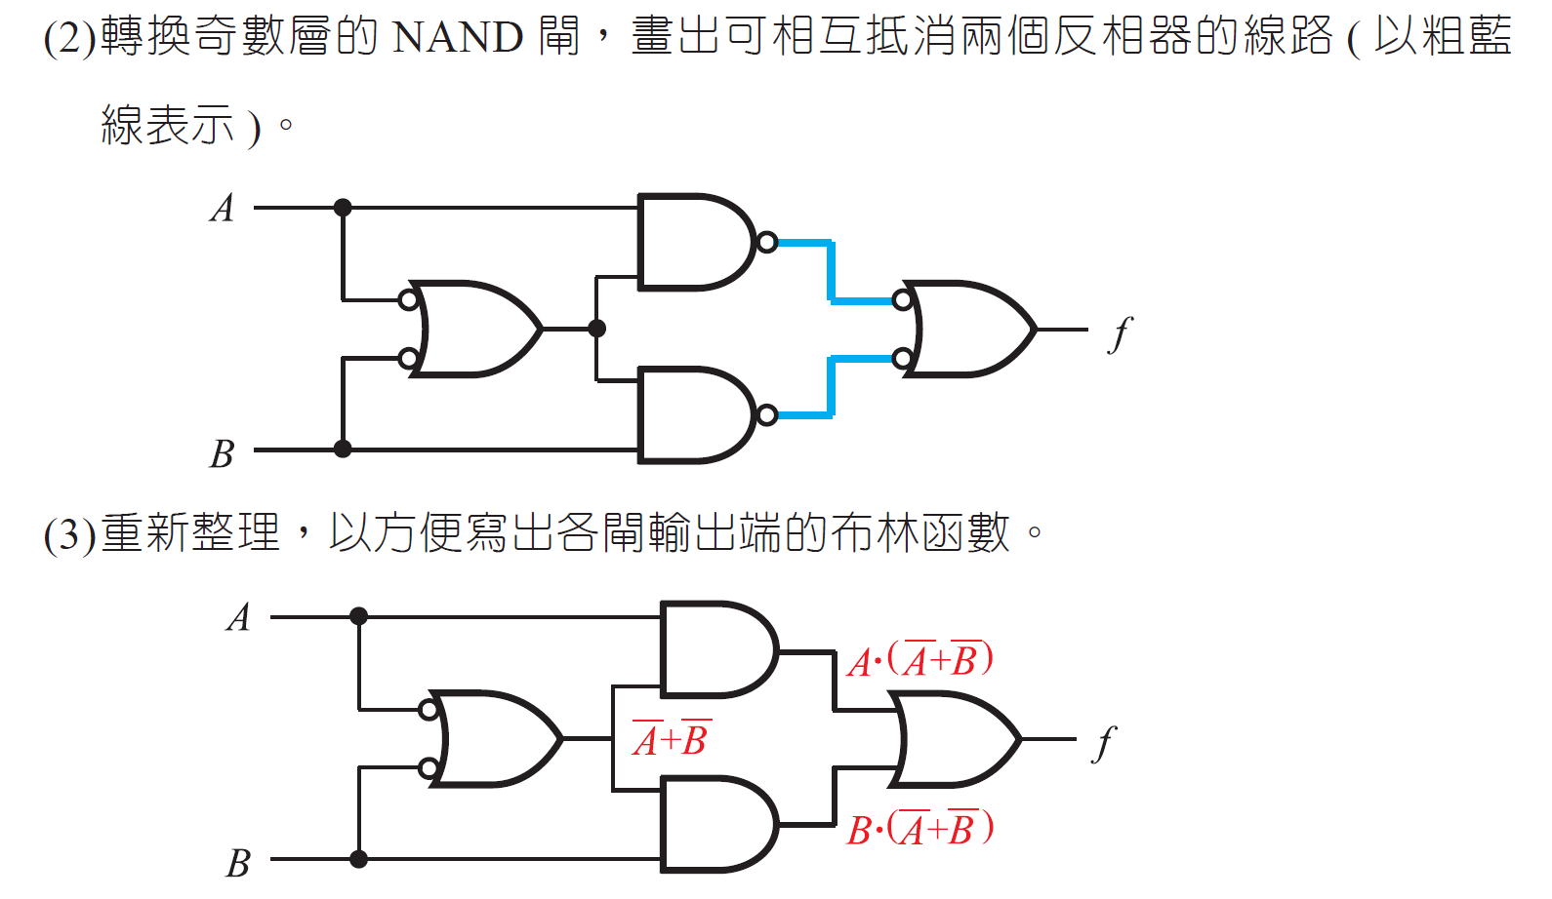

Slide 66
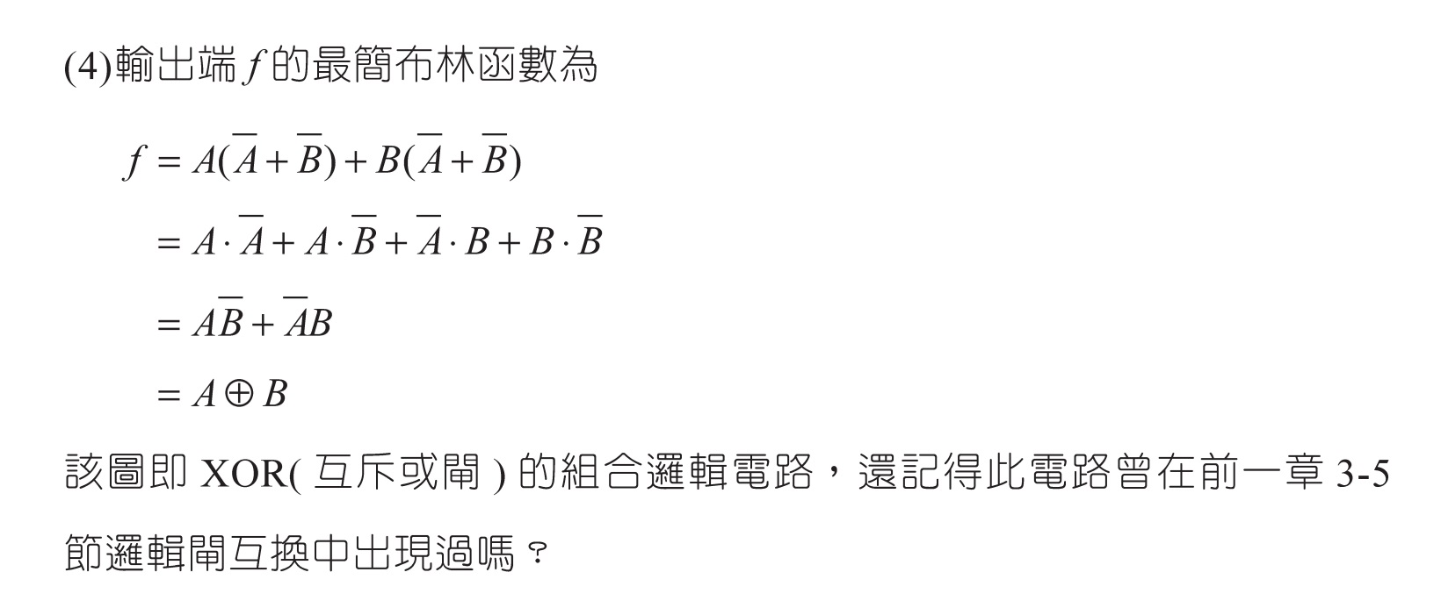

Slide 67
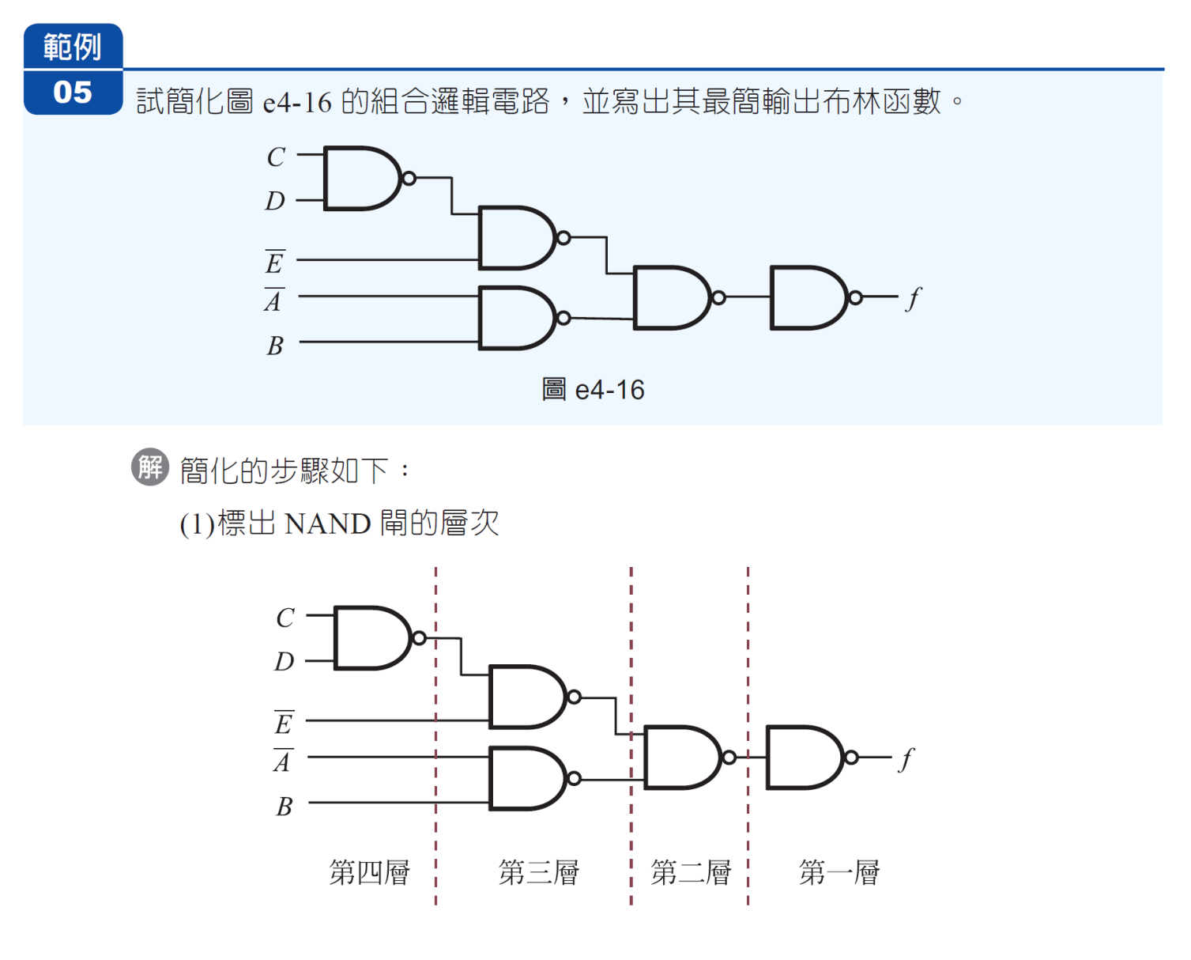

Slide 69
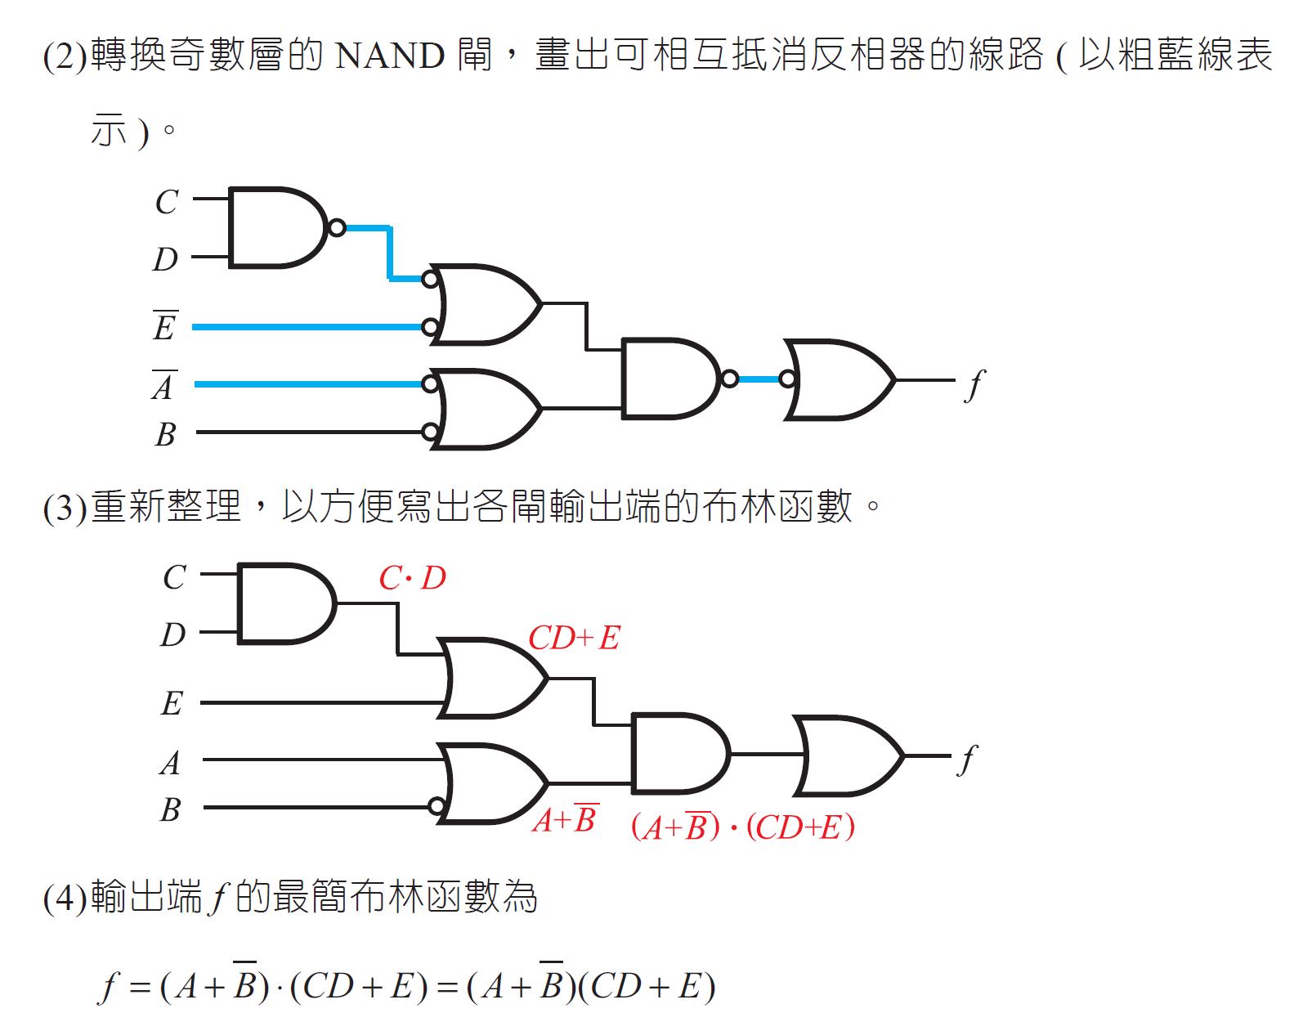

Slide 70
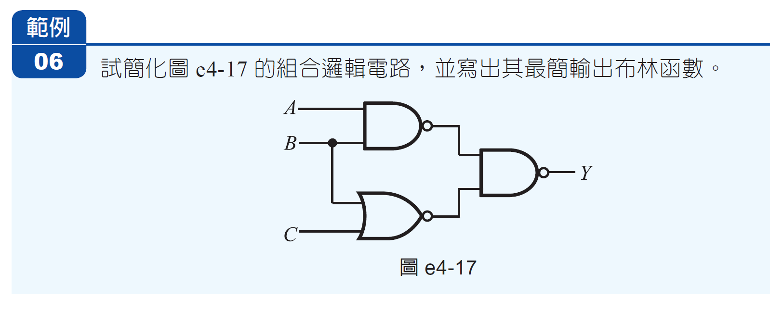

Slide 71
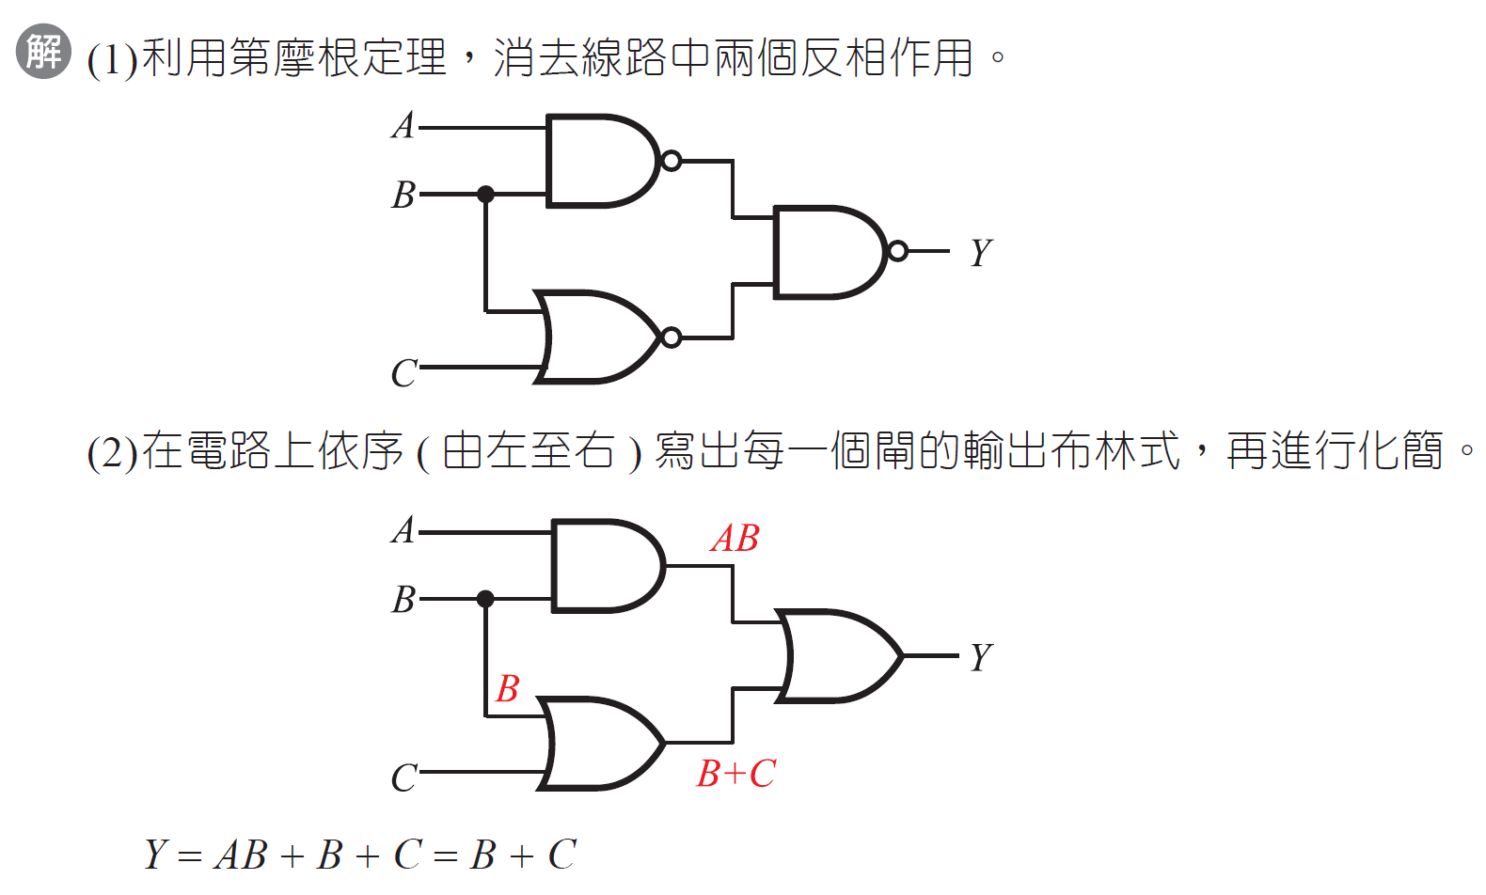

Slide 72
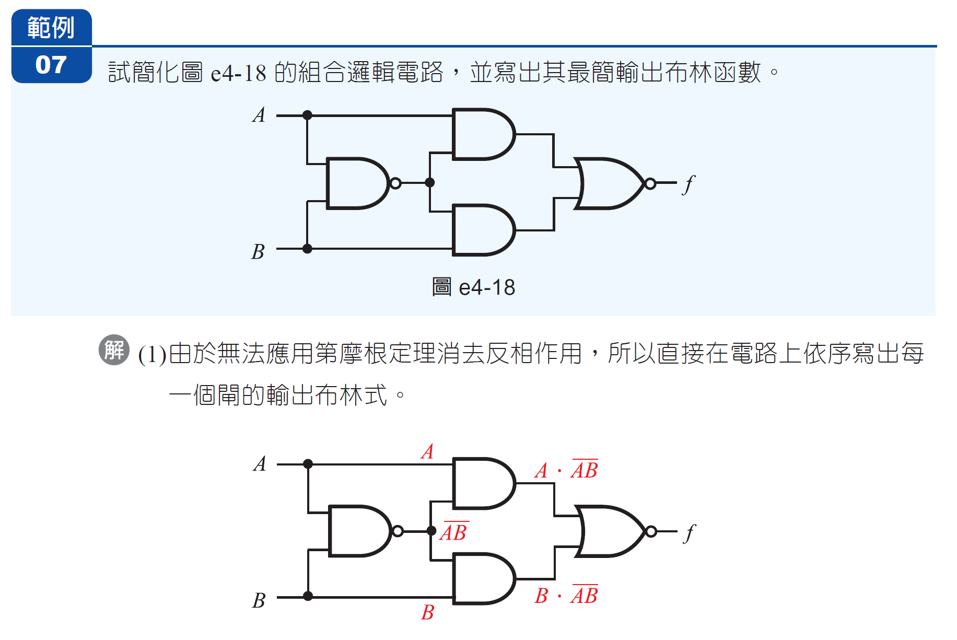

Slide 74
